Slide 1


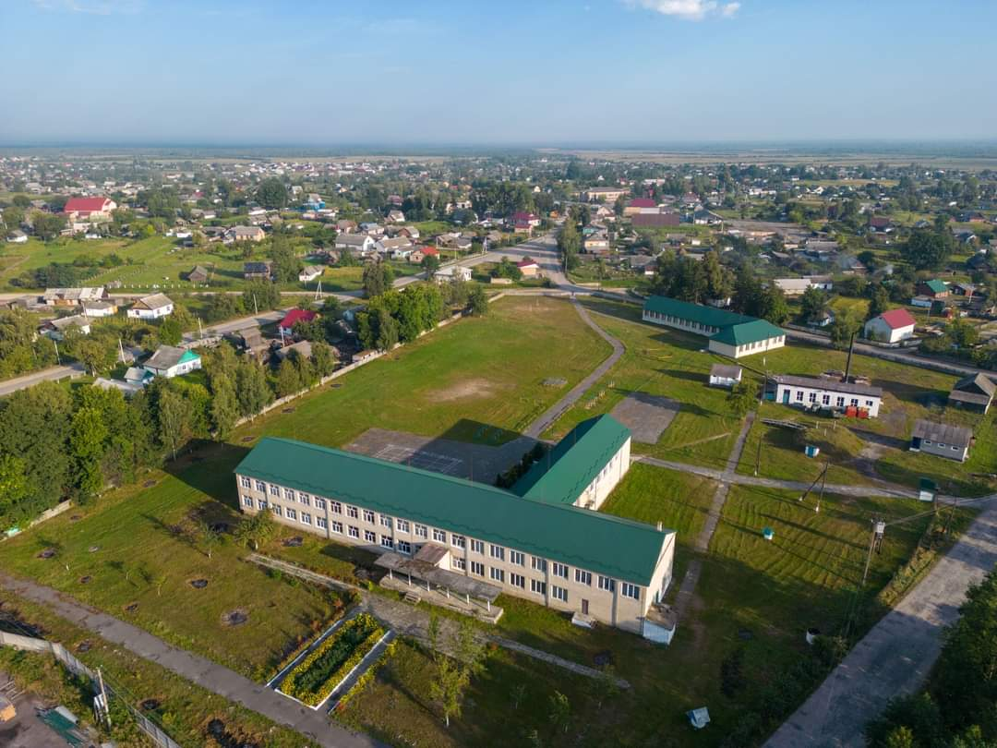
ВЕБІНАР
«STEM-освіта на уроках суспільних дисциплін»

Slide 2
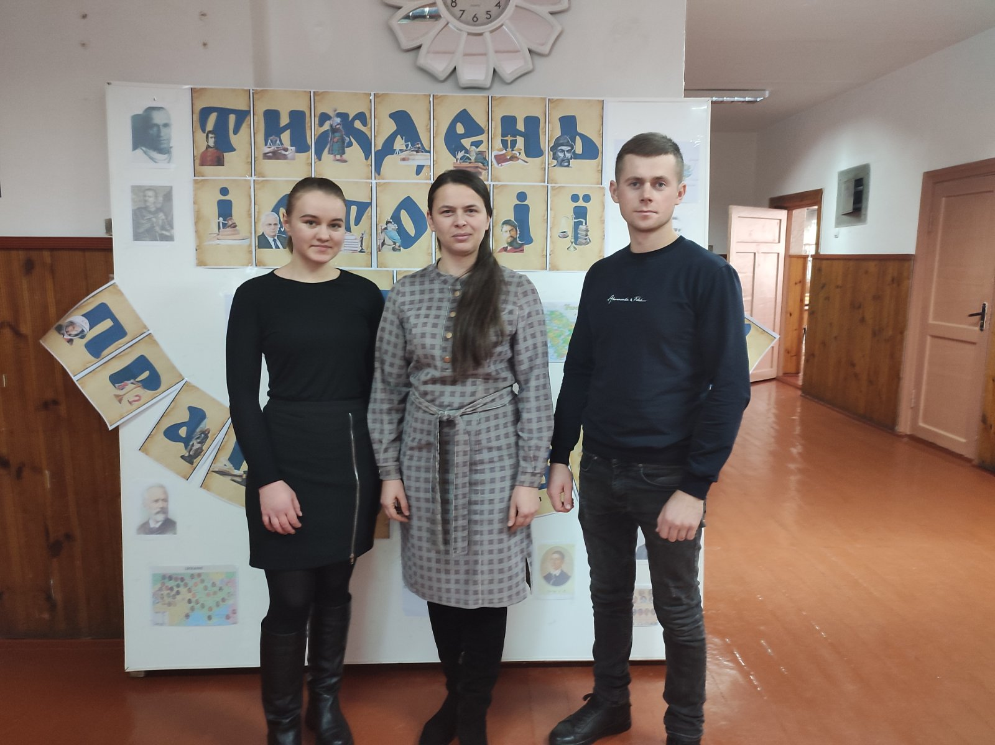
STEM-освіта:
Хто? Що? Як?
Підготувала
вчитель історії
Карпилівського ліцею
Осипчук Ірина

Slide 3
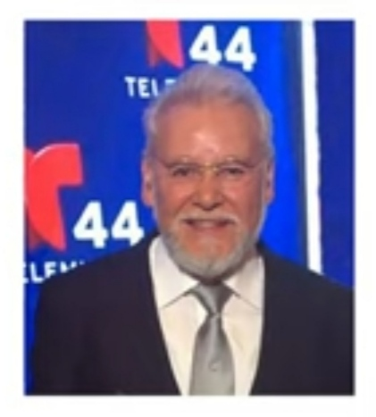

Історія акроніму
STEM
На початку 1990-х років схожу абревіатуру SMET використовували різні викладачі, у тому числі Чарльз Е. Вела, засновник і директор Центру розвитку латиноамериканців у науковій та інженерній освіті. Чарльза Вела запросили працювати в численних групах NSF І Конгресу з науки, математики та інженерної освіти; саме таким чином NSF ввів акронім STEM. Один із перших проєктів NSF, який використав акронім, була STEMTEC, організація з навчання вчителів науки, техніки, інженерії та математики в університеті Массачусетс Амгерст, яка була заснована в 1998 році. У 2001 році абревіатуру прийняли в Національному науковому фонді (NSF).

Slide 4



Slide 5
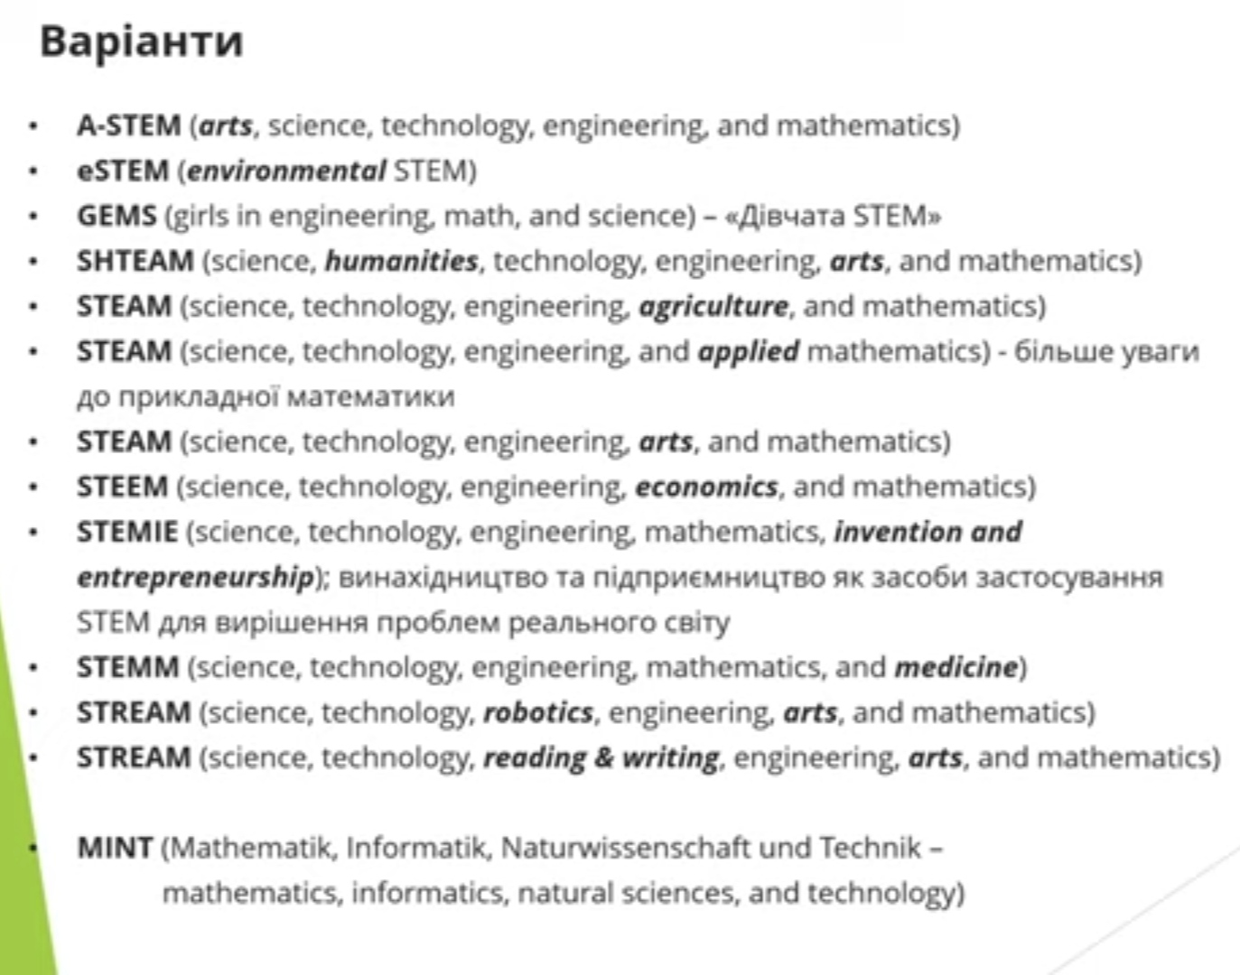
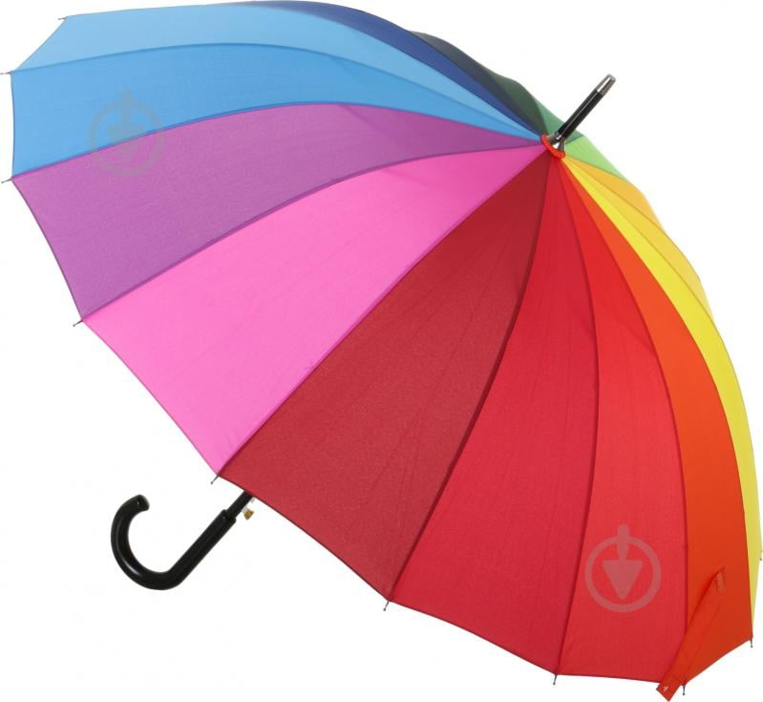

Slide 6
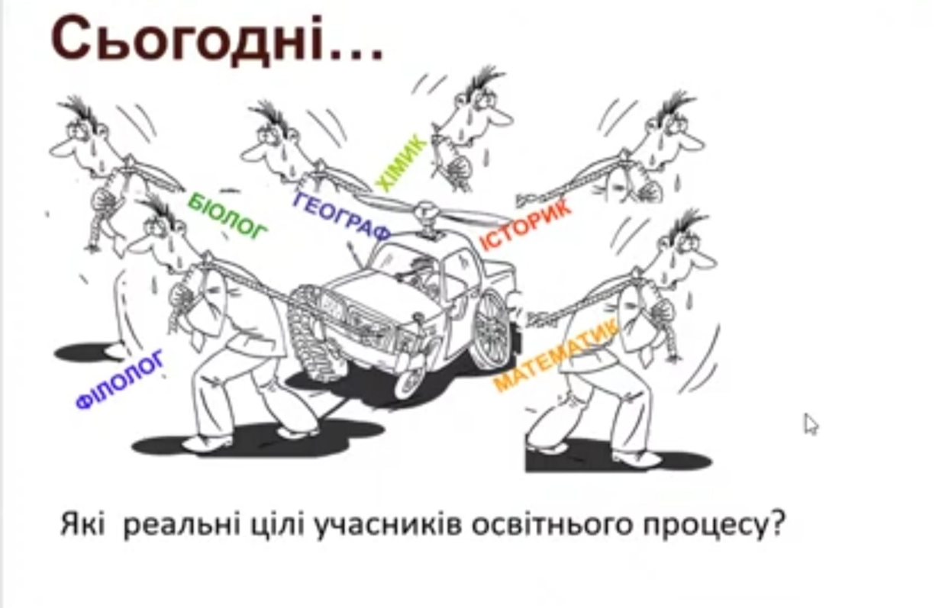

Slide 7
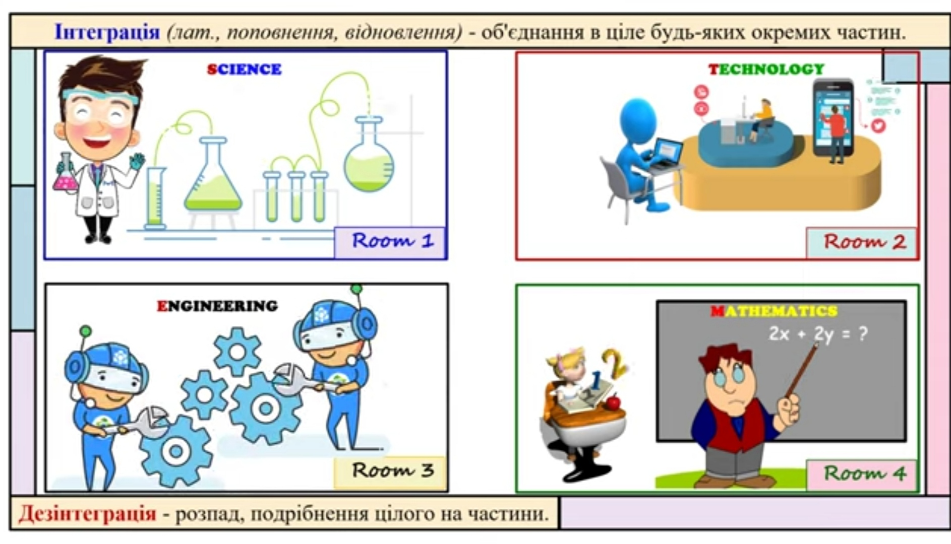

Slide 8
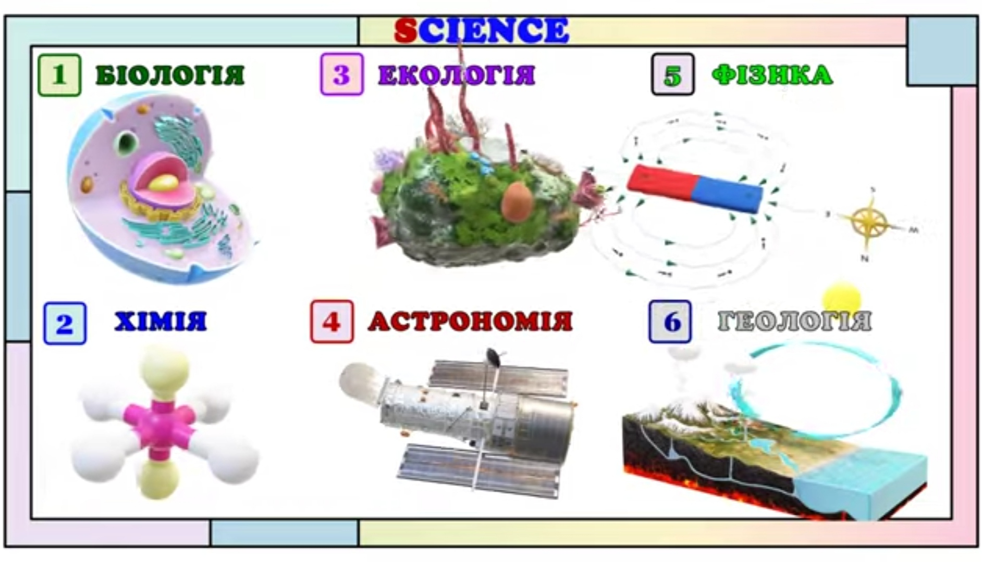

Slide 9
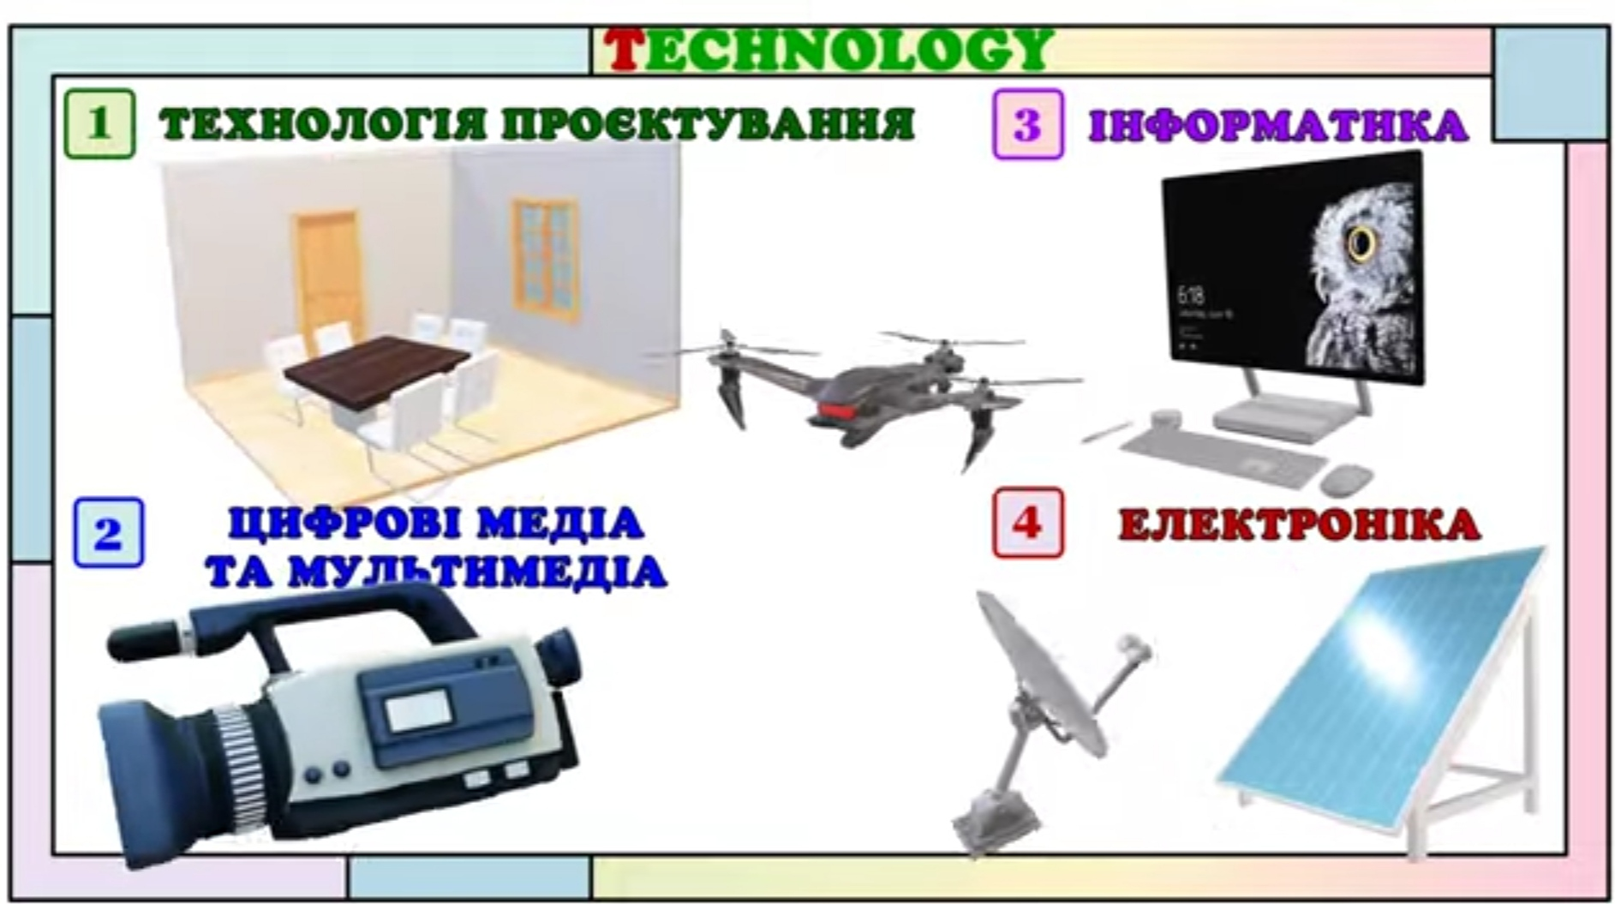

Slide 10
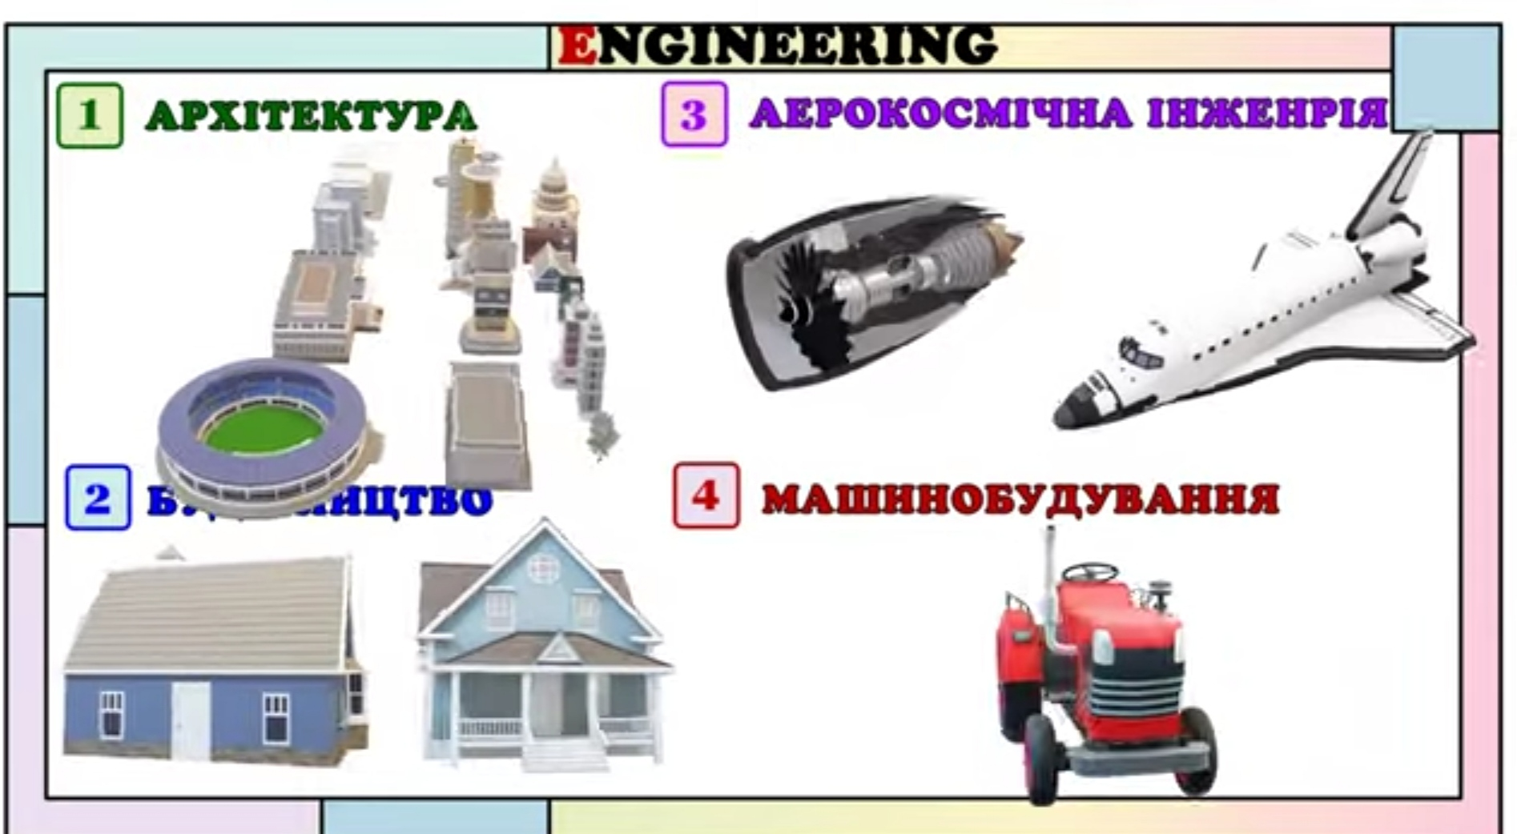

Slide 11
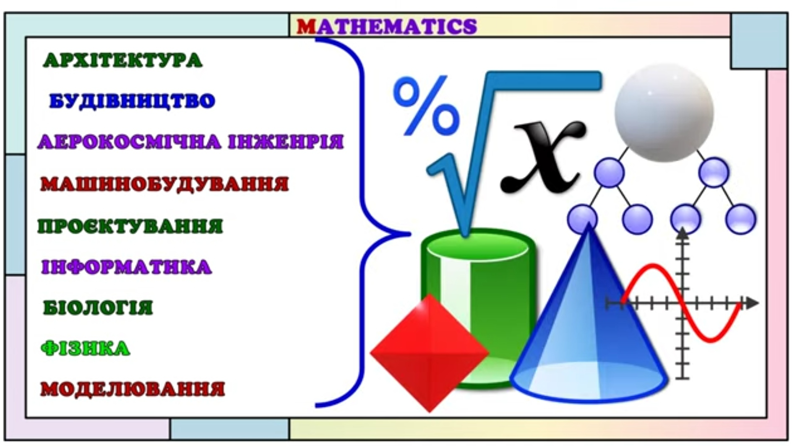

Slide 12
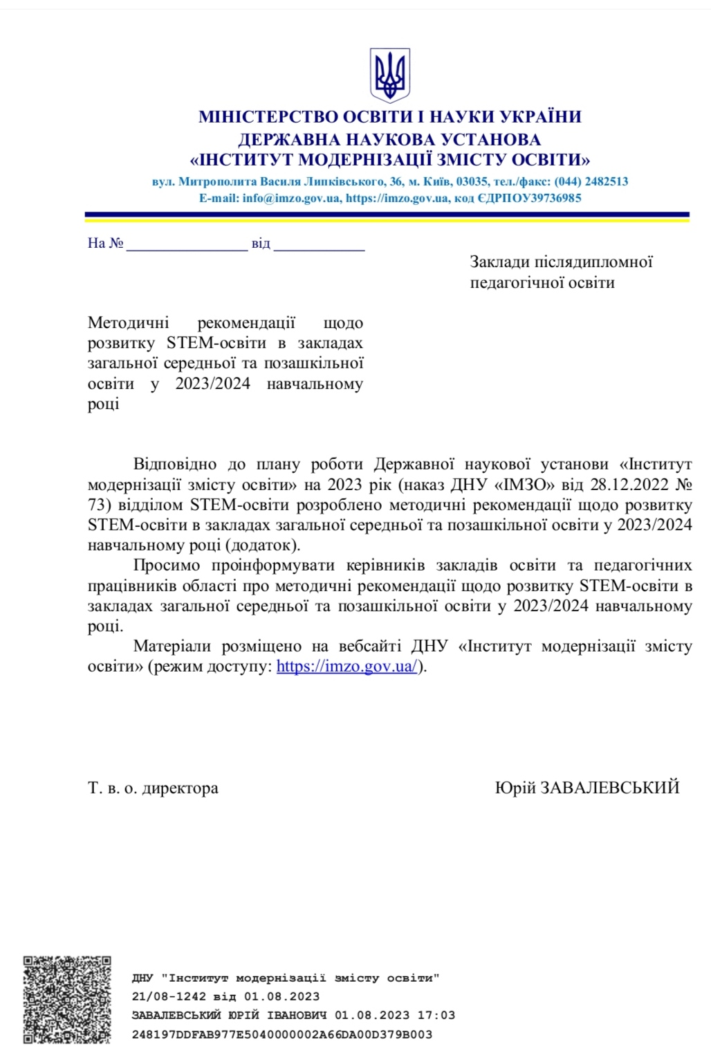
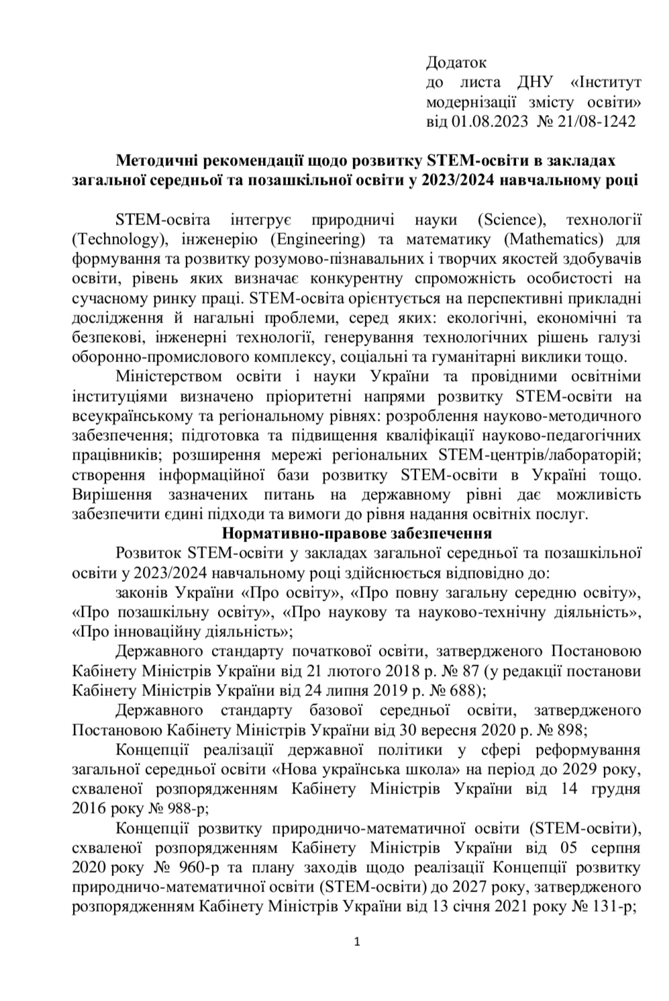

Slide 13

Мета STEM-освіти виховати учня, здатного самостійно вивчати великі масиви інформації, користуватися новими технологіями та творчо підходити до пошуку рішень

Slide 14
Цілями STEM-освіти є:
1. Збільшення кількості здобувачів освіти, що виявляють інтерес до технічної творчості, нових технологій, досліджень у міжпредметних суміжних галузях.
2. Розвиток умінь і формування навичок у молодих інноваторів (креативність, уміння бачити і розв’язувати проблеми, уміння працювати в команді, комунікативні навички).
3. Підтримка наукової, технічної та інженерної складових у додатковій освіті учнів та розширення можливостей долучення їх до роботи у природничо-наукових та інженерних лабораторіях, надання їм доступу до сучасного обладнання та інноваційних програм.
4. Мотивація учнів старших класів до продовження освіти в науково-технічній та інженерній сферах, ознайомлення їх з новими технологіями.
5. Популяризація винахідницької та науково-дослідницької діяльності.
6. Проєктно-орієнтоване навчання школярів.
7. Створення умов для адаптації і впровадження інноваційних програм.

Slide 15
STEM-компетентності: уміння поставити проблему; уміння сформулювати дослідницьке завдання й визначити шляхи його вирішення; уміння застосовувати знання в різних ситуаціях, розуміти можливість інших точок зору щодо розв’язання проблем; уміння оригінально розв’язати проблему; уміння застосовувати навички мислення високого рівня.

Slide 16

STEM - підходи до навчання передбачають поступове нарощення самостійної діяльності учнів:
- у 1-5 класах стимулювання учнів до проведення пошукової роботи під керівництвом вчителя;
- у 6-8 класах спроби проведення дослідницьких робіт на основі навчального матеріалу з програми (виконати всі етапи наукового дослідження і самостійно отримати новий для них факт);
- у 8-9 класах самостійне дослідження теми, що виходить за межі програмного матеріалу. Учні працюють самостійно і лише інколи радяться з вчителем. Результат – написання і захист роботи на МАН, участь у творчих конкурсах і фестивалях.
- у 9-12 класах наукове дослідження за обраною темою, досягнення практичного результату, розробка Startup.

Slide 17

Засоби STEM-навчання:
- друковані методичні засоби: підручники, електронні підручники, навчальні посібники, картки-завдання, навчальні інструкції, навчальні алгоритми;
- наочне приладдя: натуральне – обладнання, прилади, інструменти, матеріали, зразки тощо; образне (зображувальне) – фотографії, репродукції картин художників, плакати; знаково – символічне – знакові моделі, графіки, схеми, таблиці;
- технічні засоби навчання: інформаційні – відеоапаратура (комп’ютери, мультимедійні технології, кінопроектори, проекційні екрани різноманітних моделей, слайдпроектори, інтерактивні дошки, проекційні столики тощо) ; контролюючі – тренажери, прилади для діагностики процесів.

Slide 18
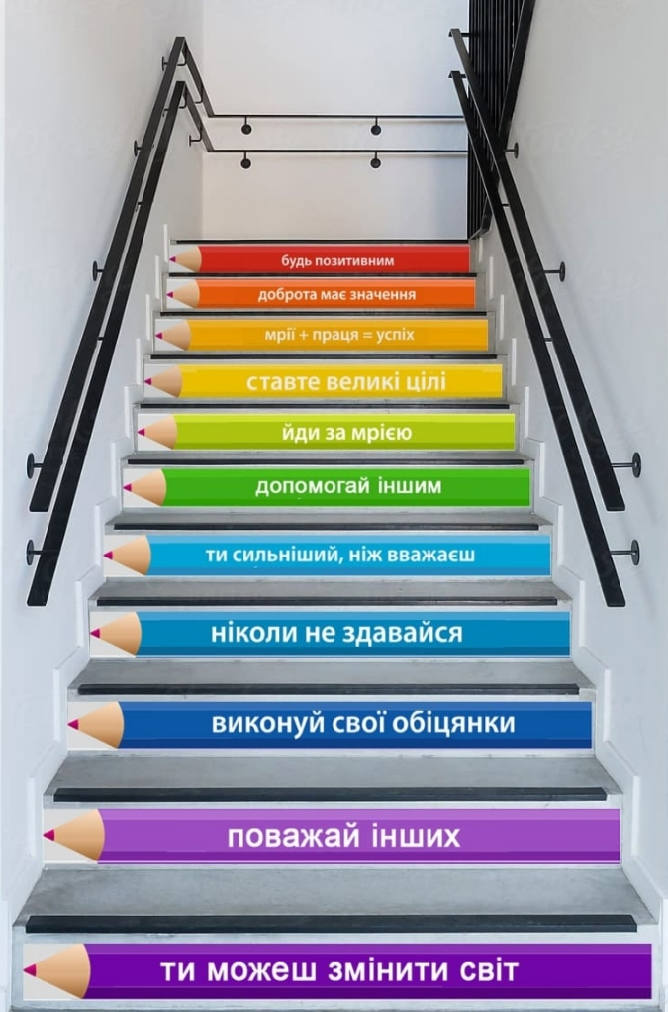
Принципи розвитку STEM-освіти
1. Комплексність
2. Практичність
3. Повага до потреб кожного
4. Навчання через дію
5. Розвиток компетенцій:
- креативність,
- критичне мислення,
- комунікабельність,
- науково-технічна грамотність

Slide 19


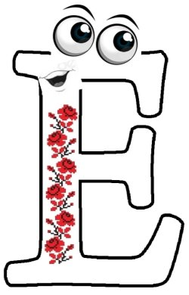



Проєкти – основна технологія STEM
За масштабом: малі, середні, великі.
За тривалістю: короткострокові та середньострокові.
За характером: дослідницького, творчого, інформаційного, ситуативного характеру чи синтезу.

Slide 20


Етапи STEM-навчання:
Реалізація
Тестування
Створення
Конструювання
Обговорення
Запитання (завдання)

Slide 21
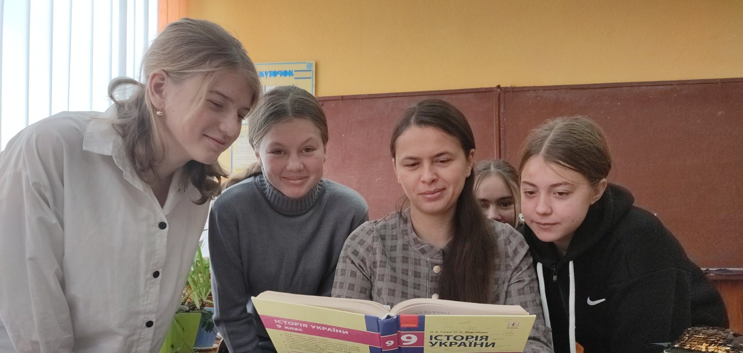

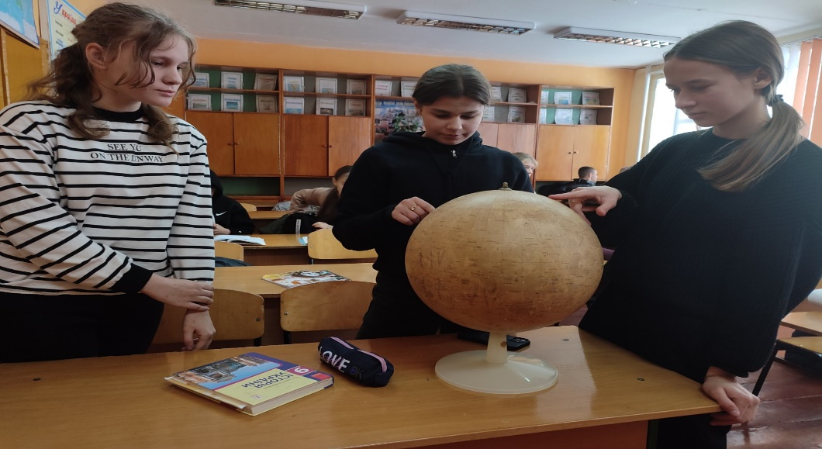
Поради, які допоможуть створити
STEM-урок
1. Залучайте учнів до вирішення реальних проблем та ситуацій
2. Формулюйте чіткі критерії до завдань, які виконують учні.
3. Сприяйте продуктивній командній роботі

Slide 22
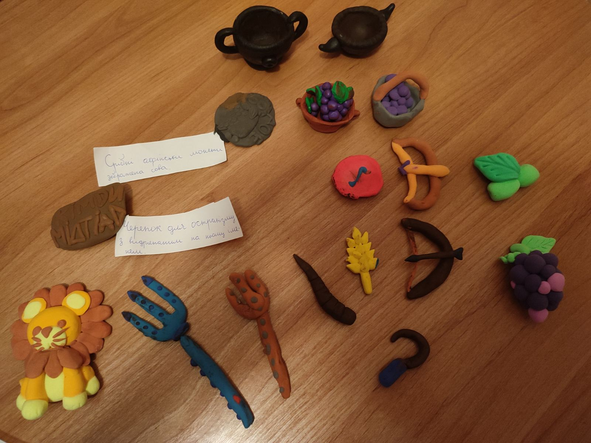

Slide 23
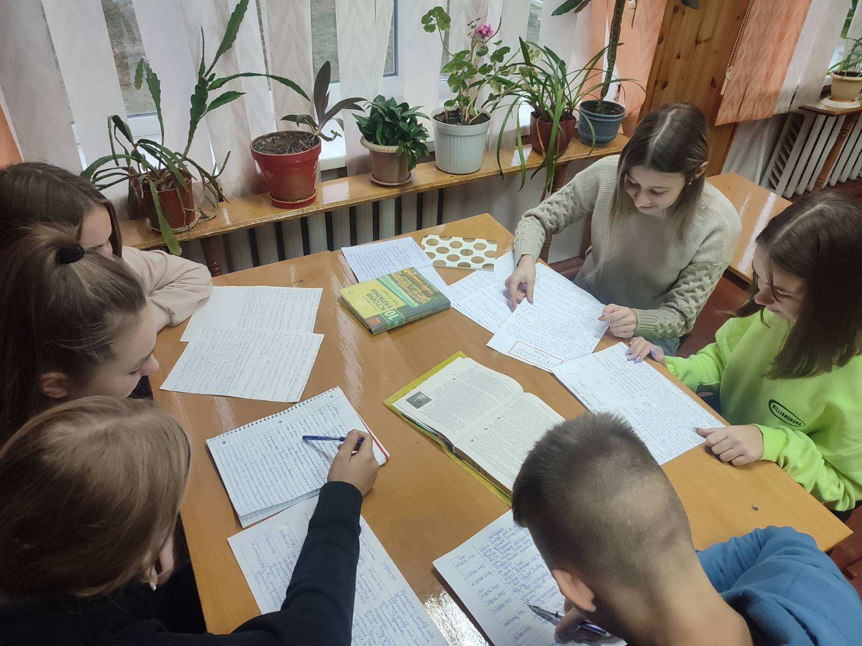
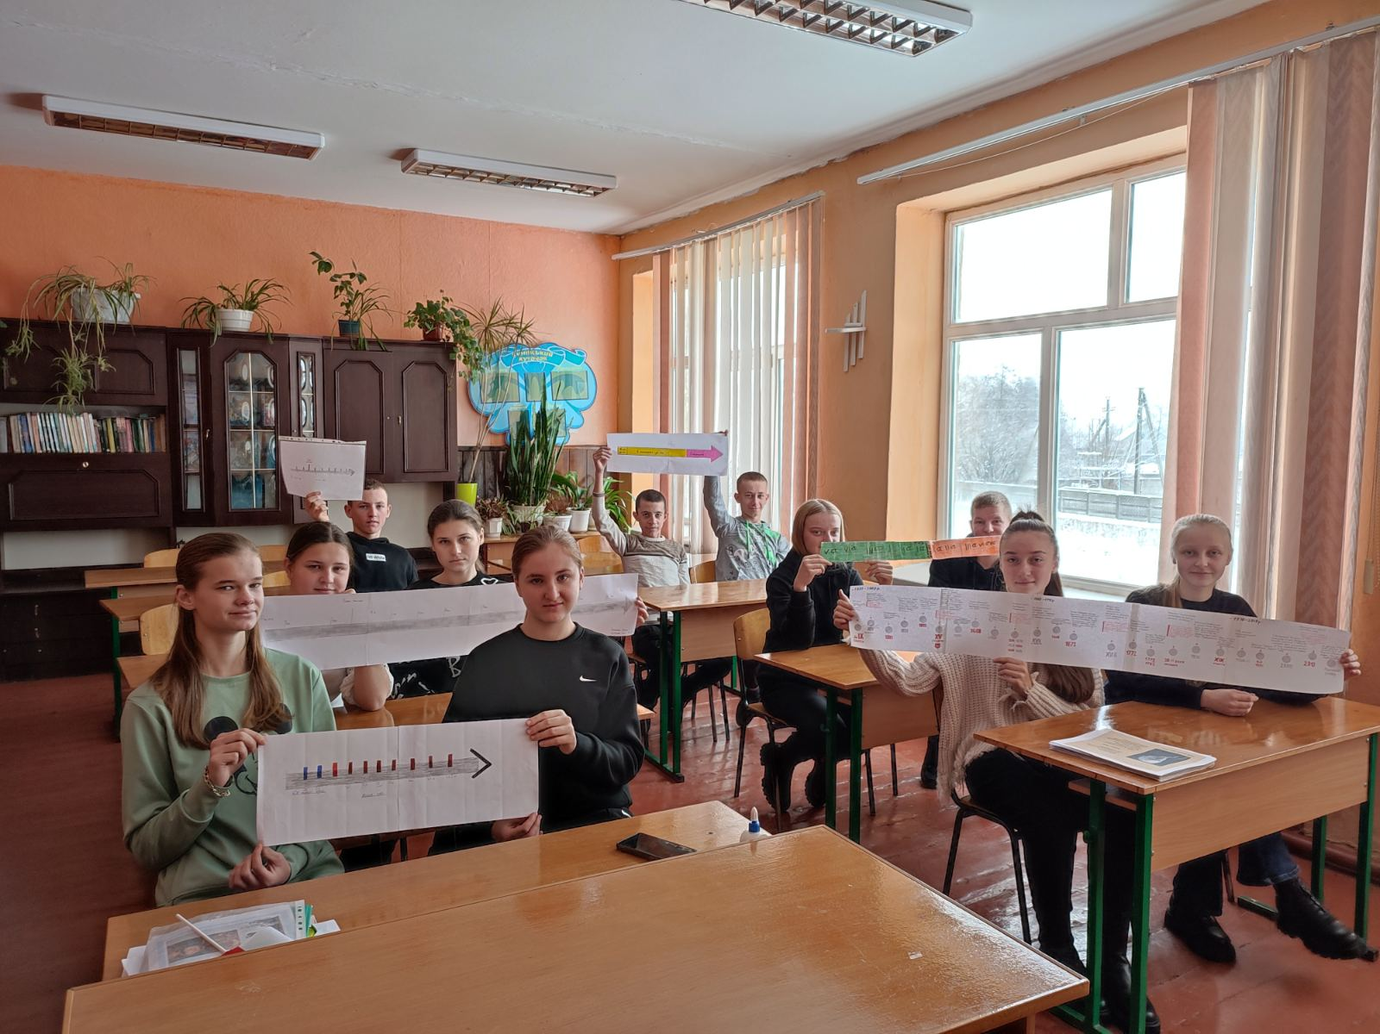
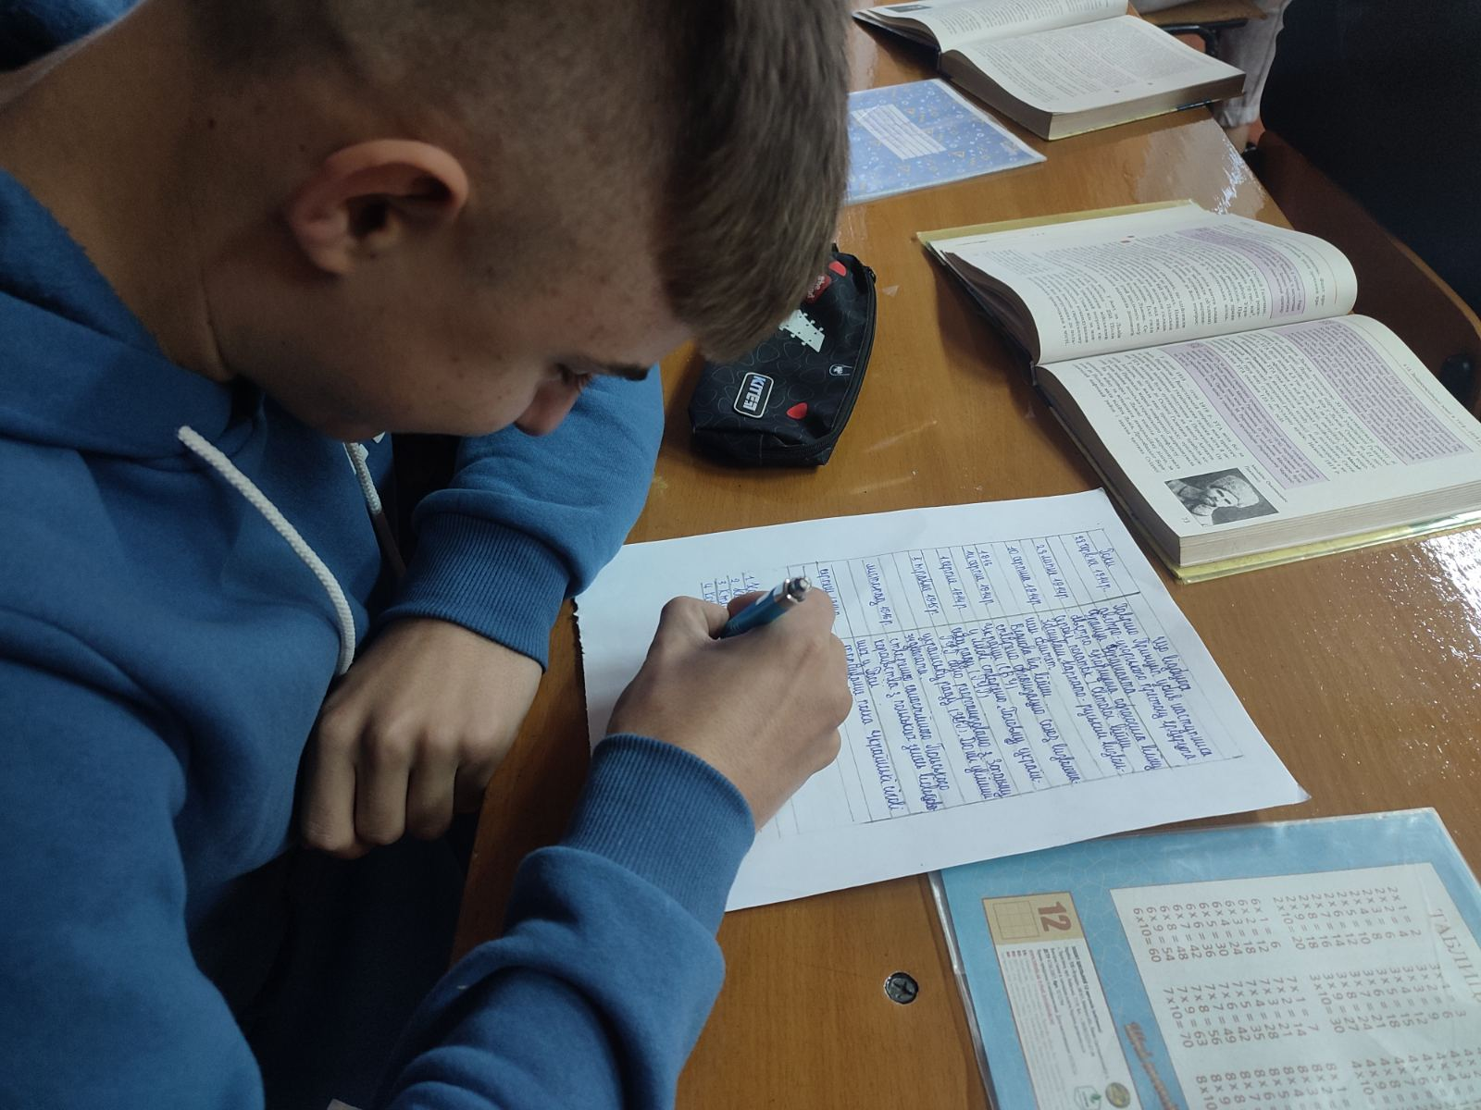

Slide 24
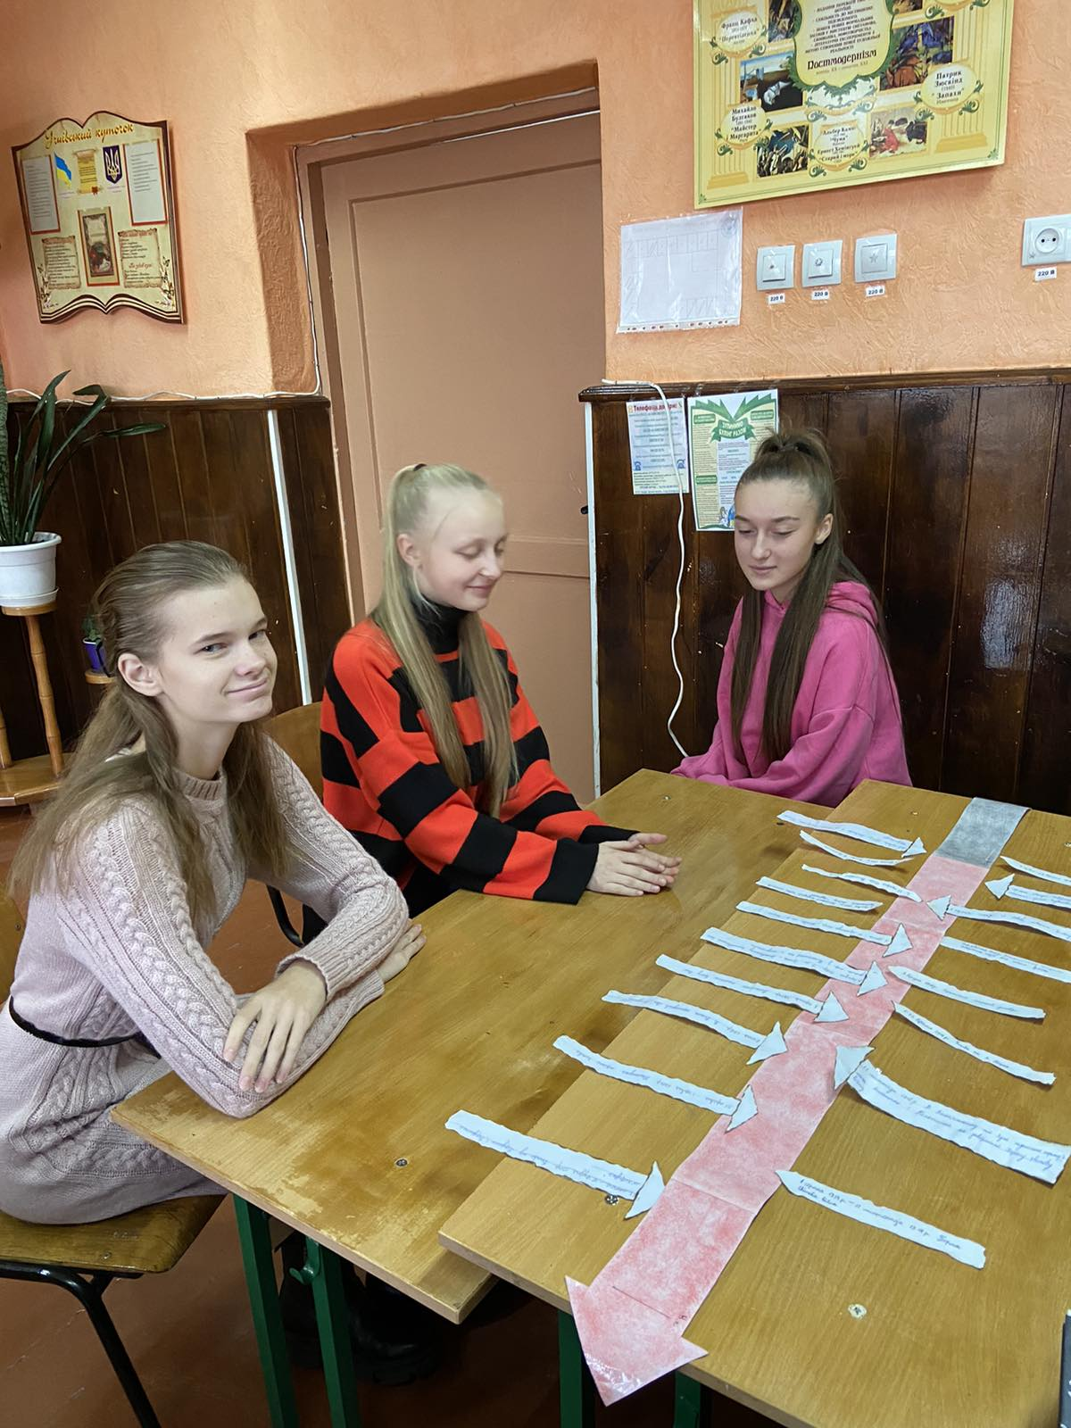
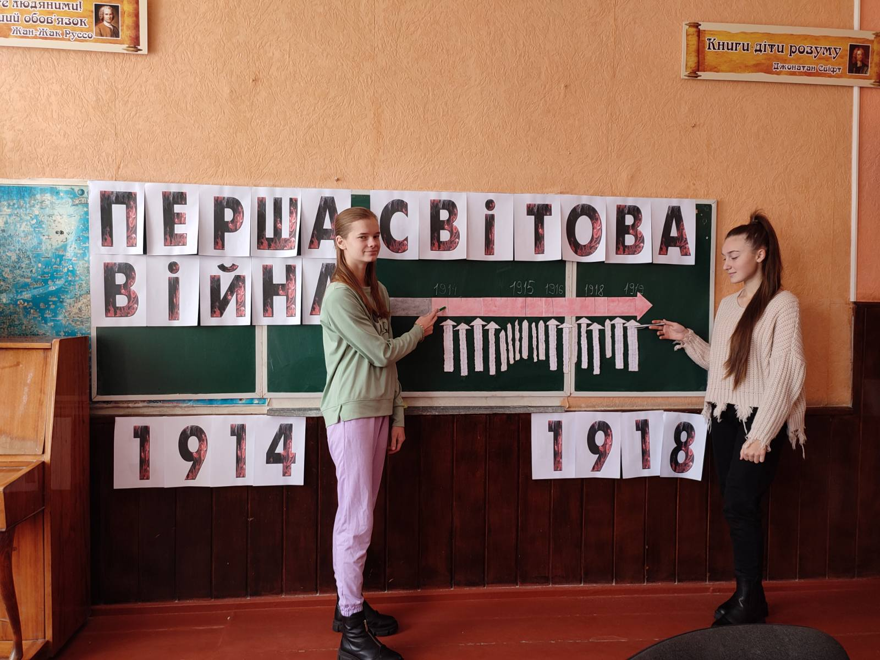
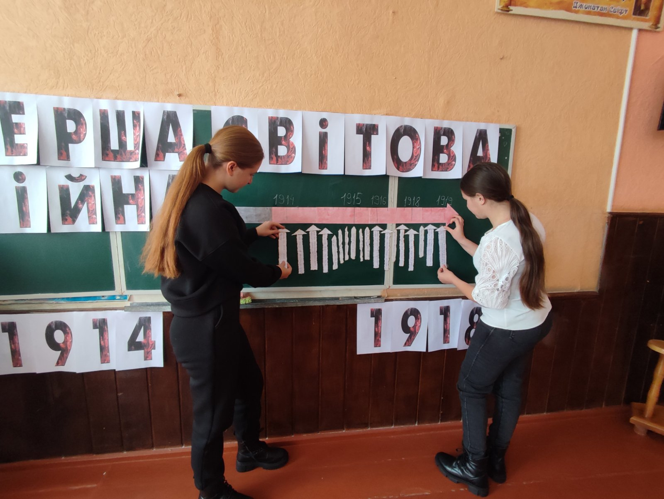

Slide 25
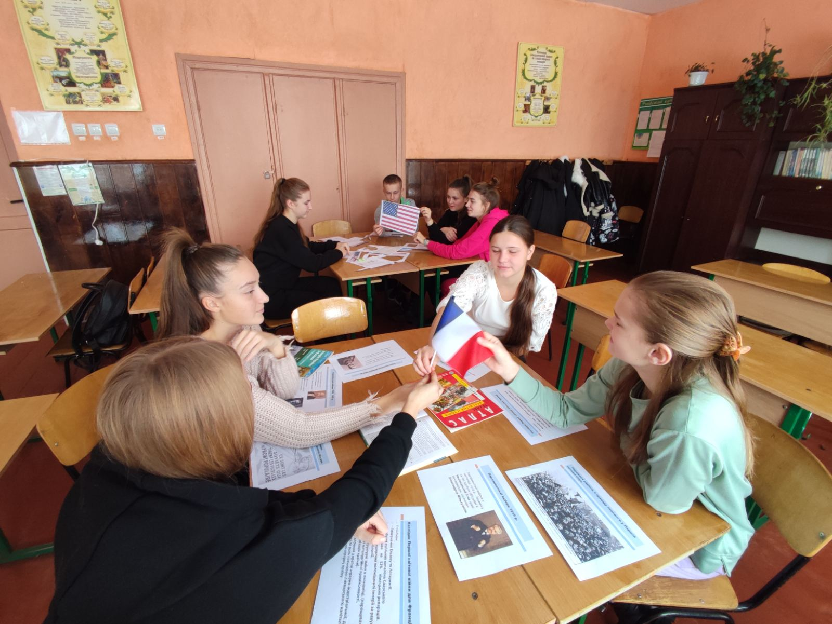
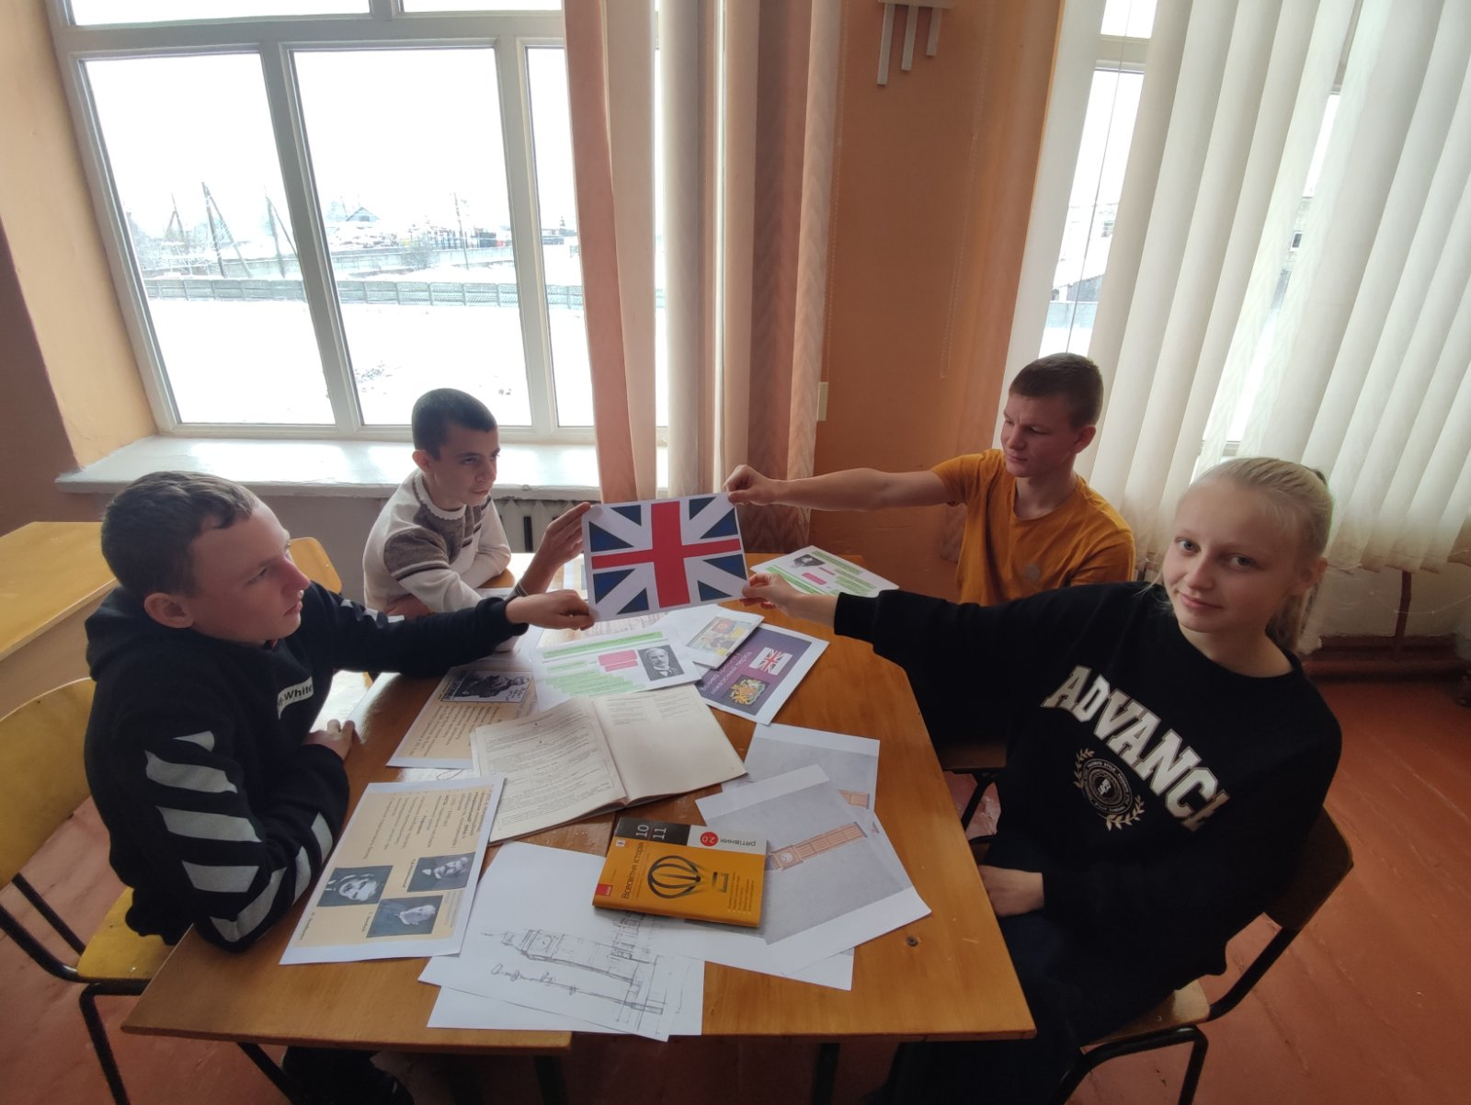
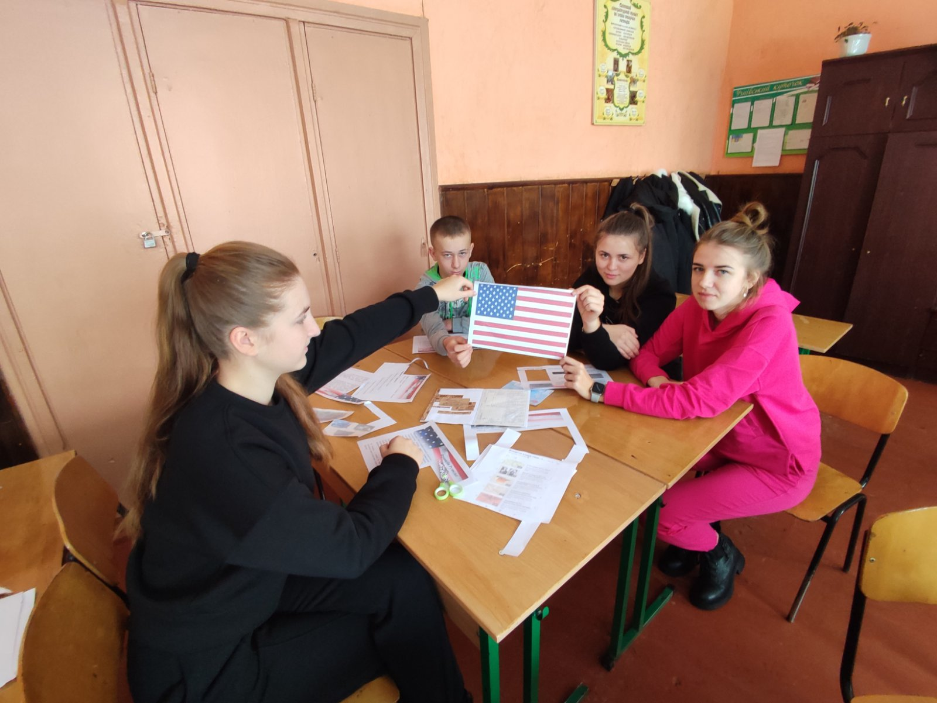

Slide 26
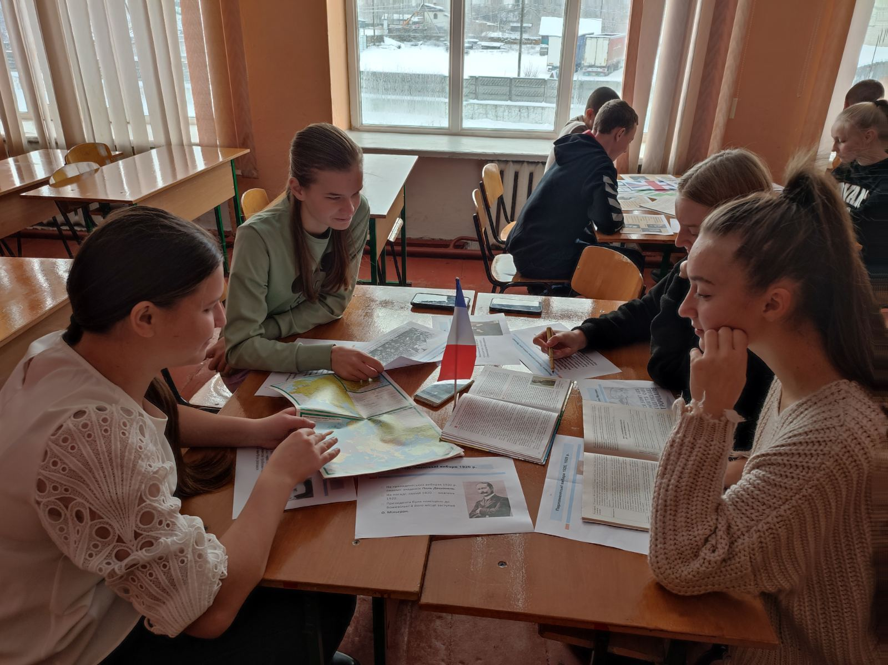
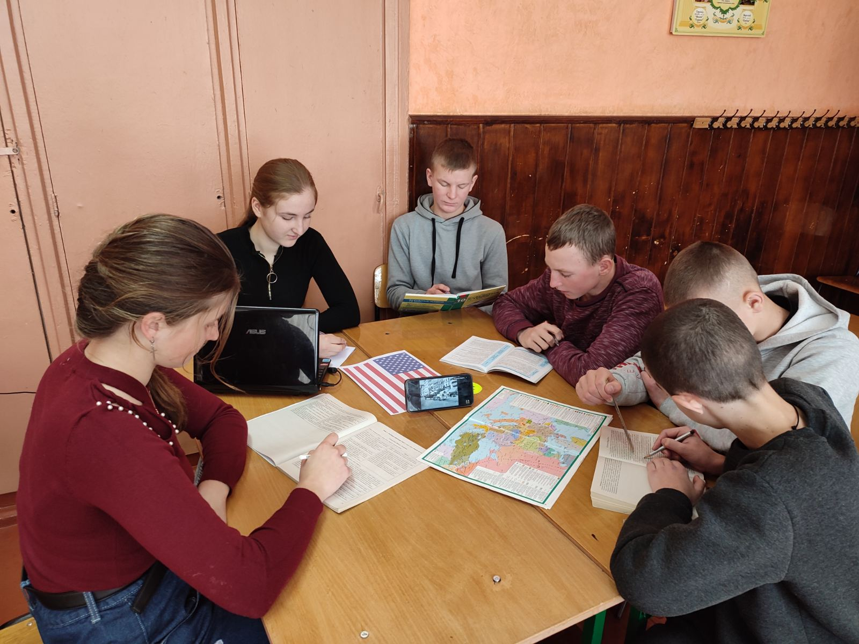
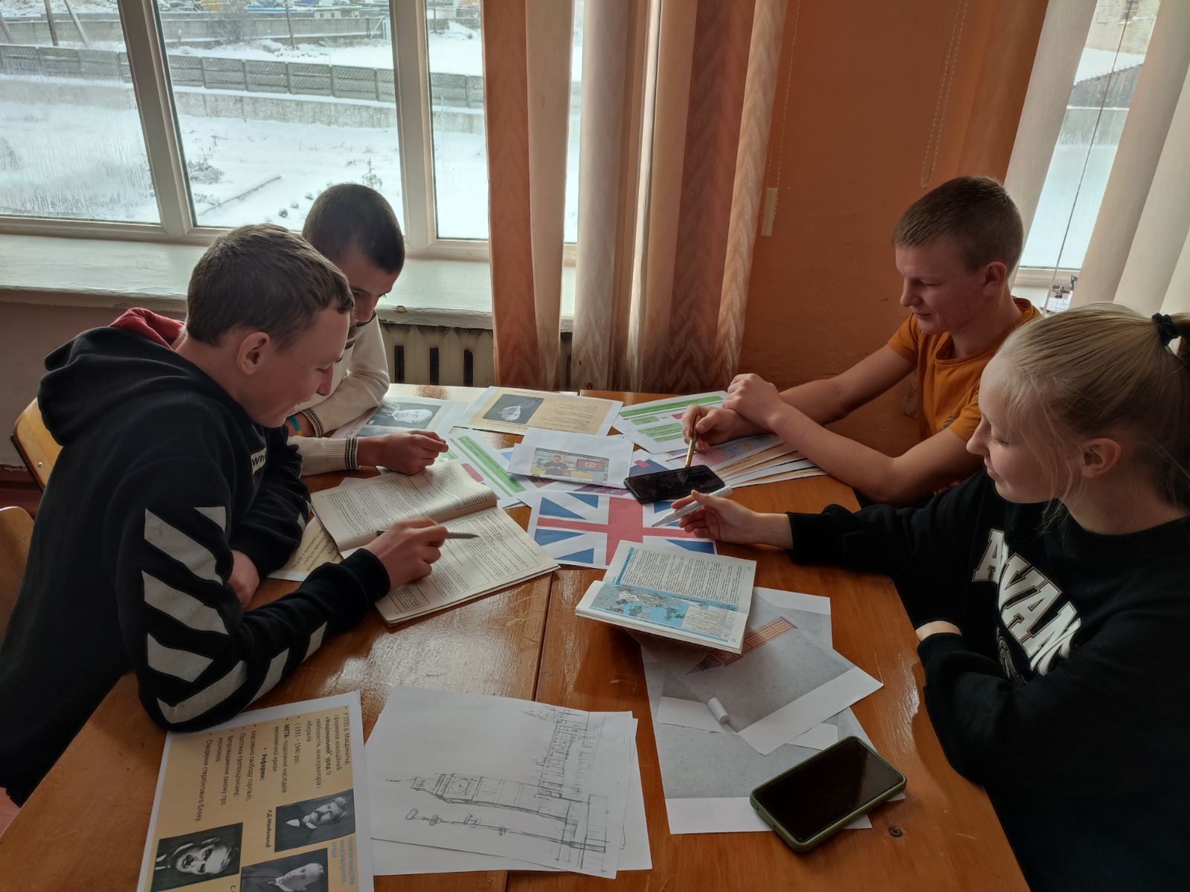

Slide 27
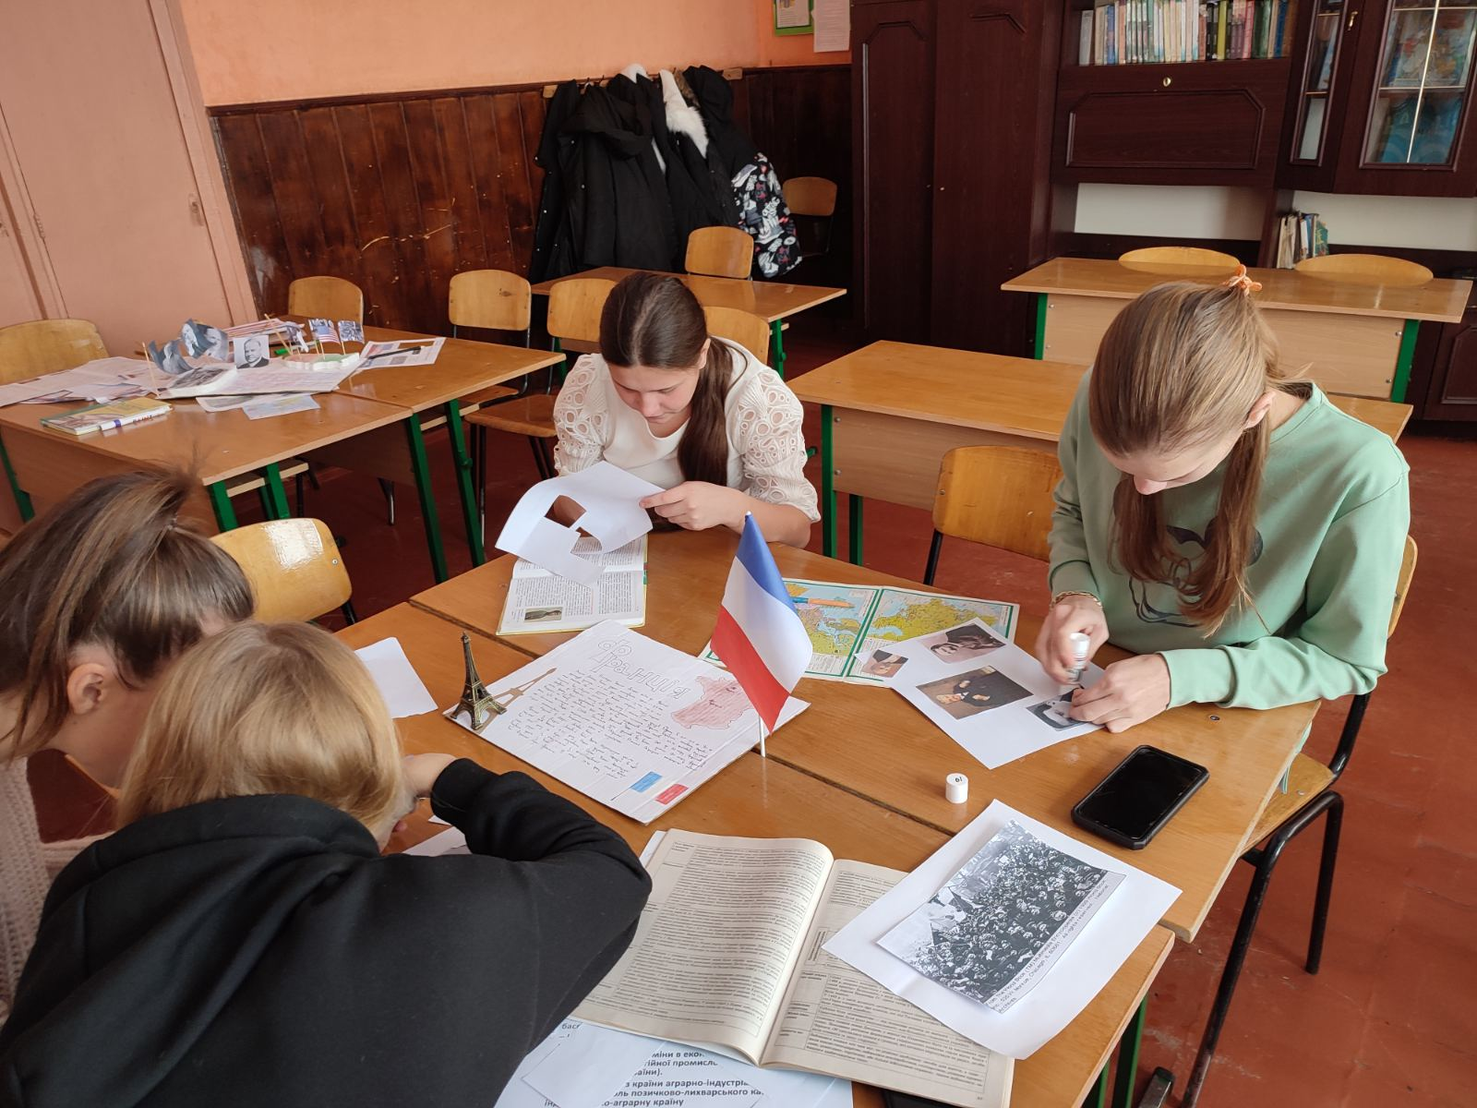
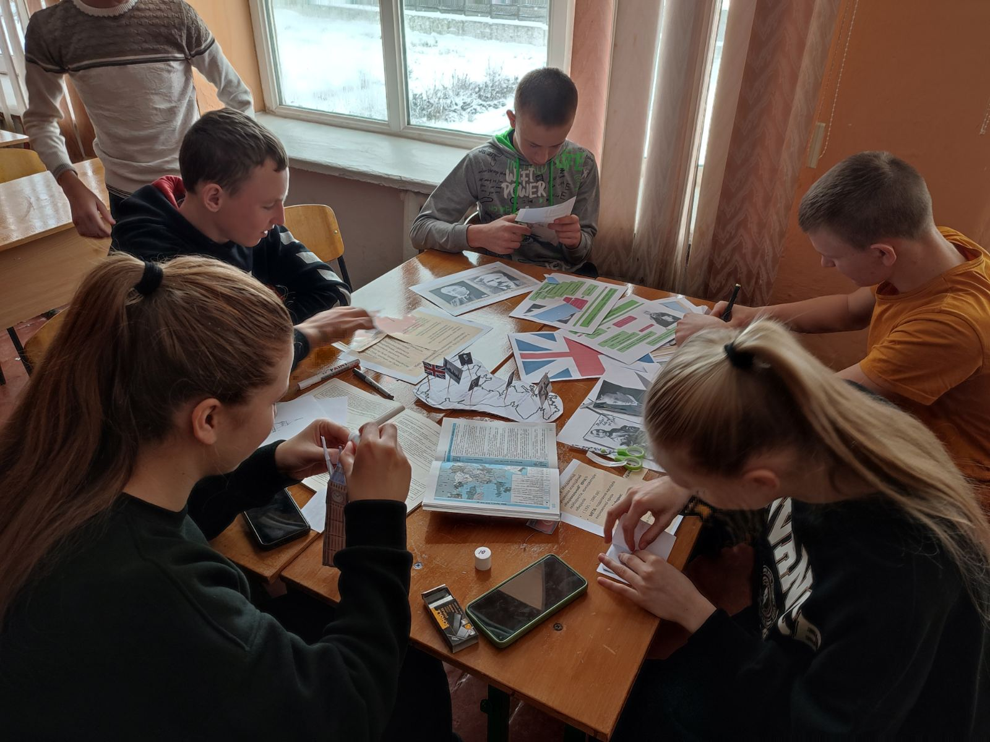
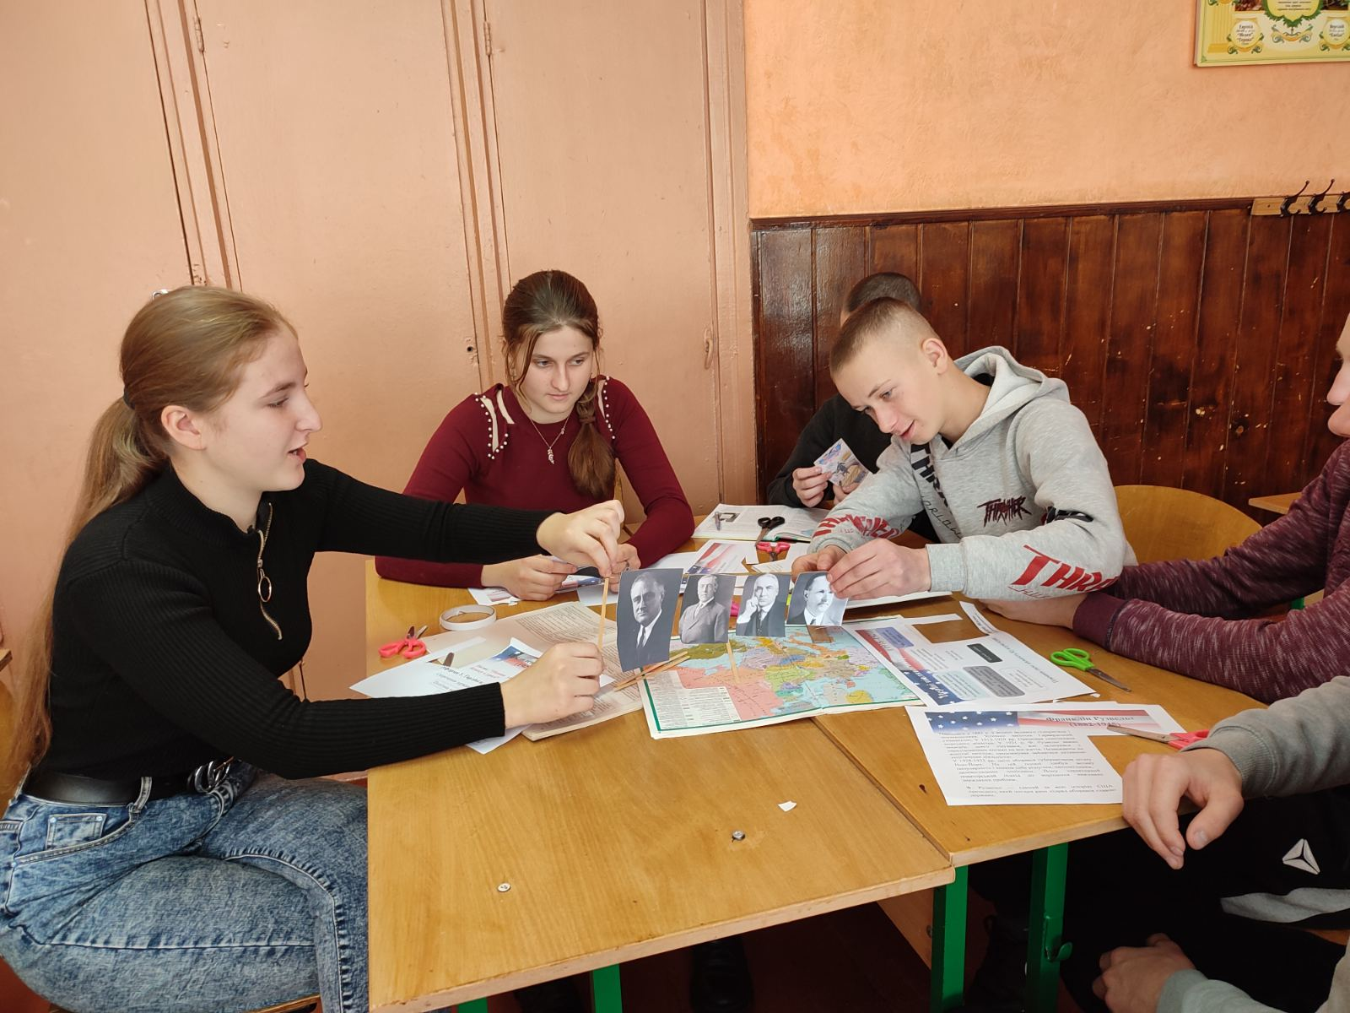

Slide 28
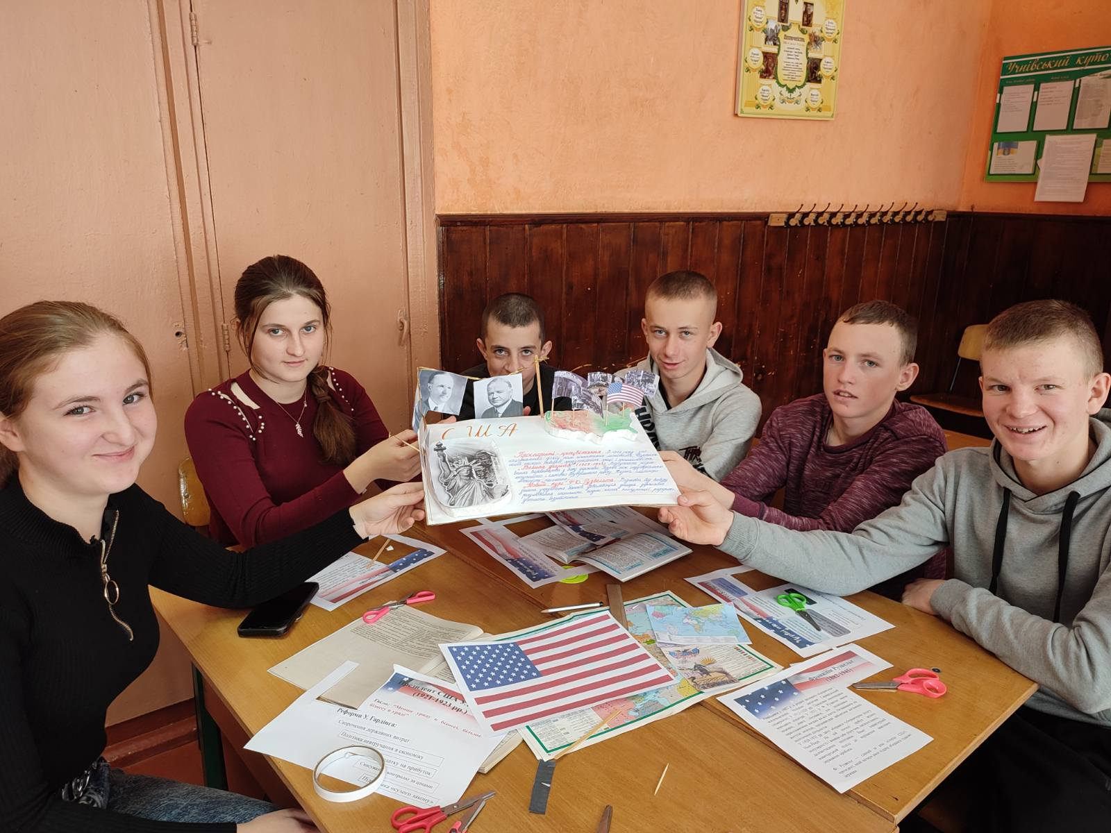
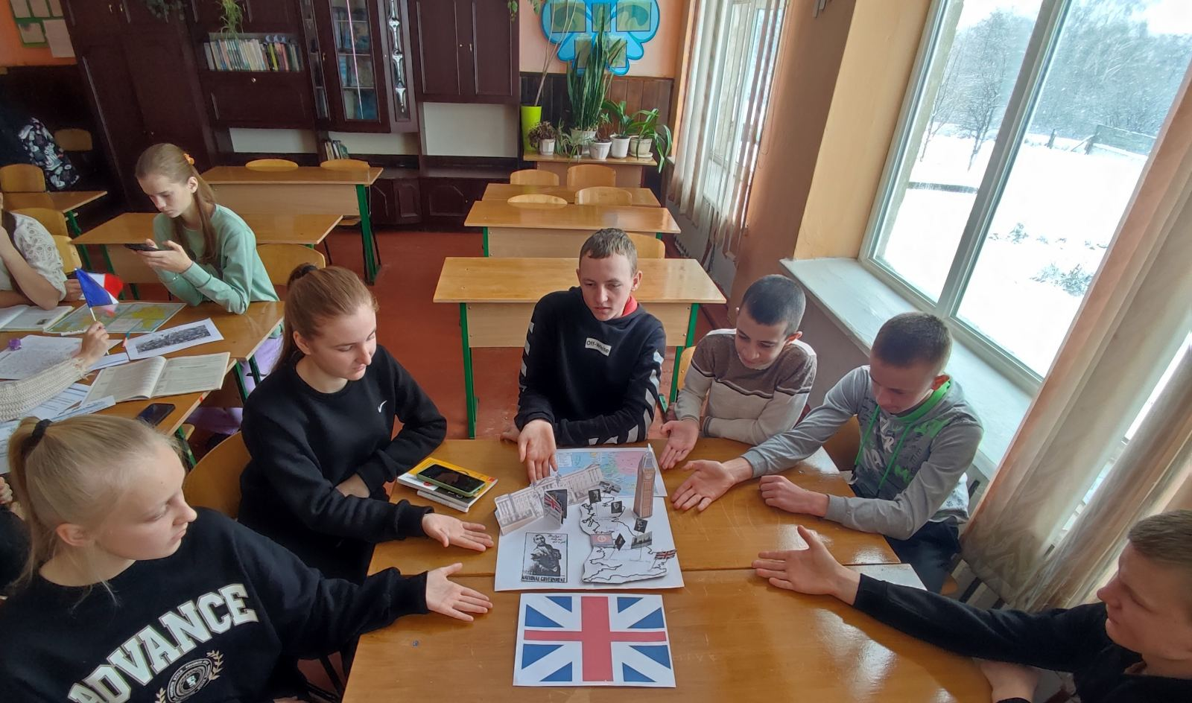

Slide 29
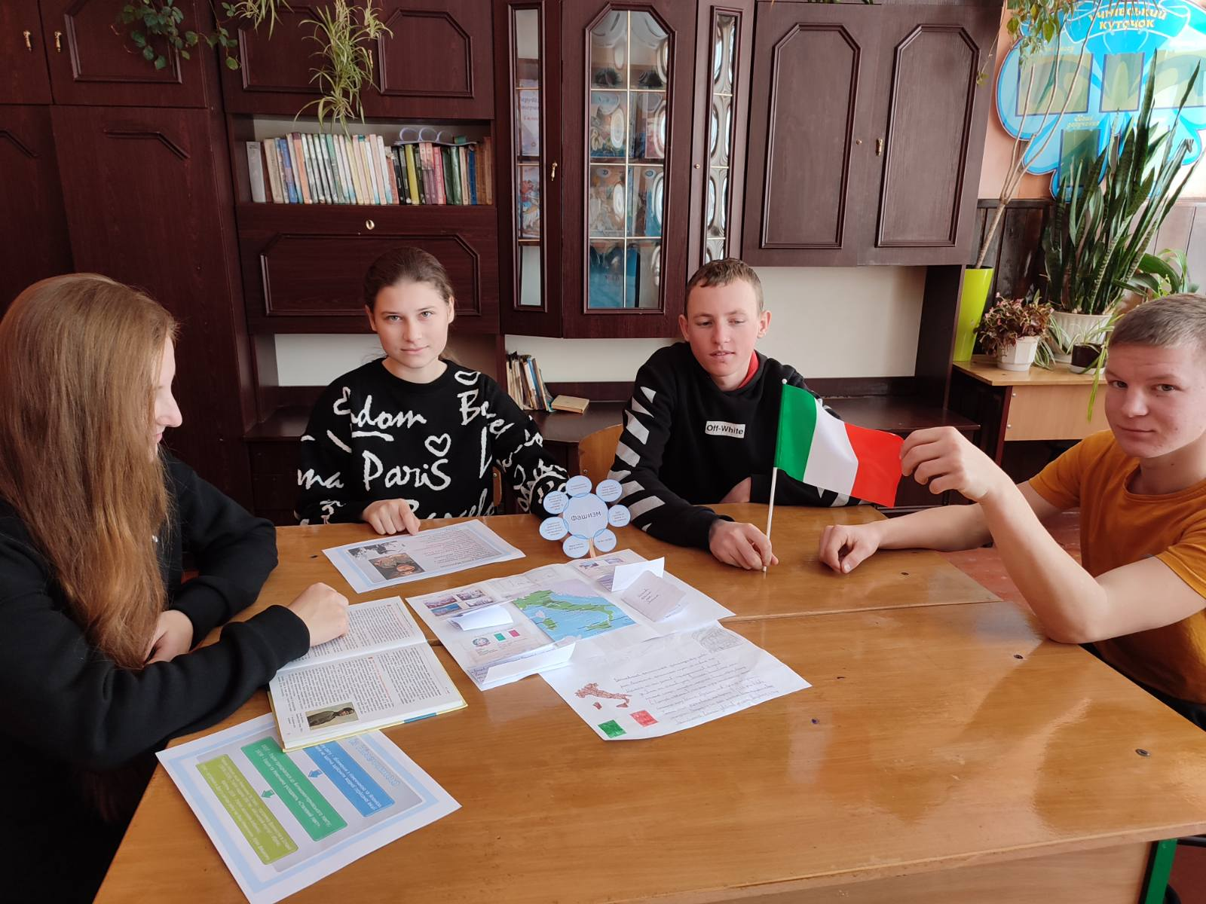
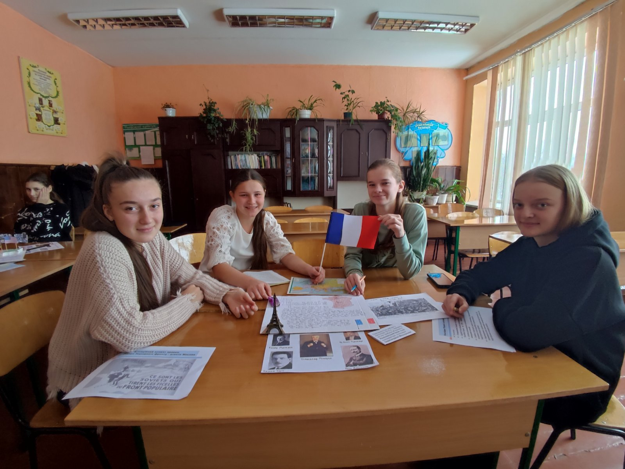

Slide 30
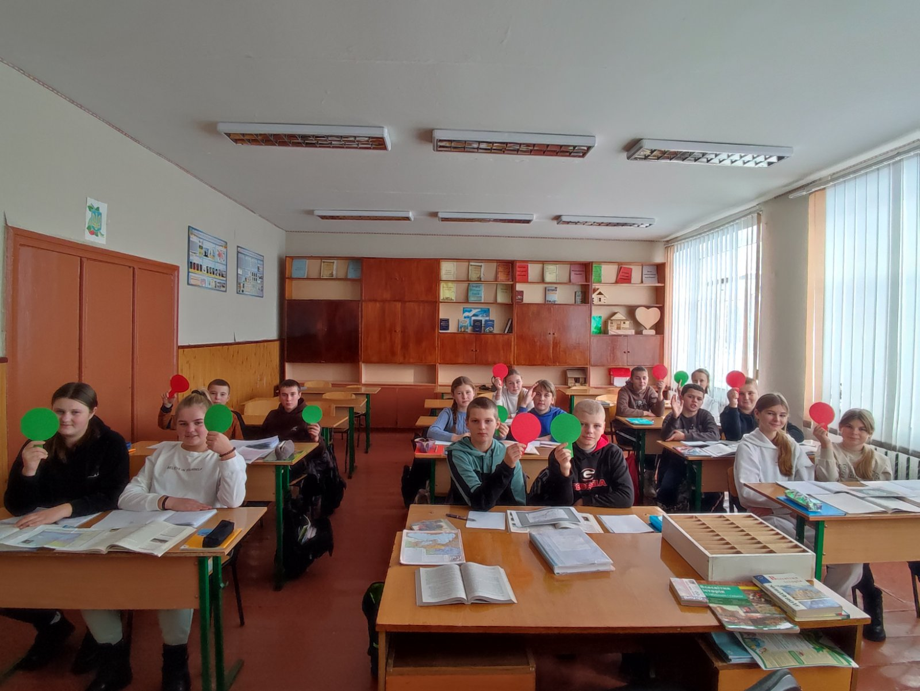
Запорізька Січ – козацька республіка

Slide 31
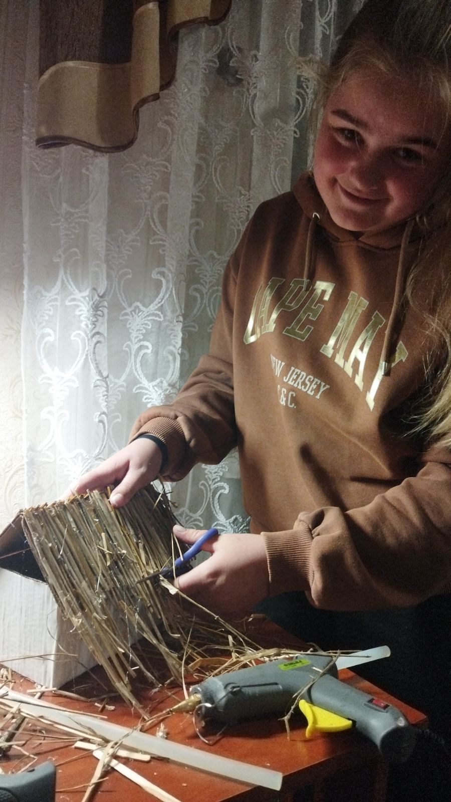
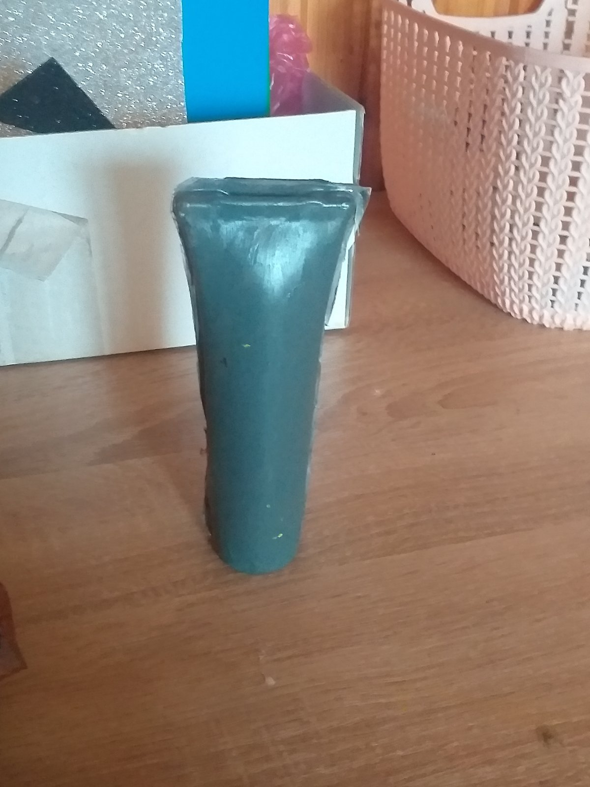
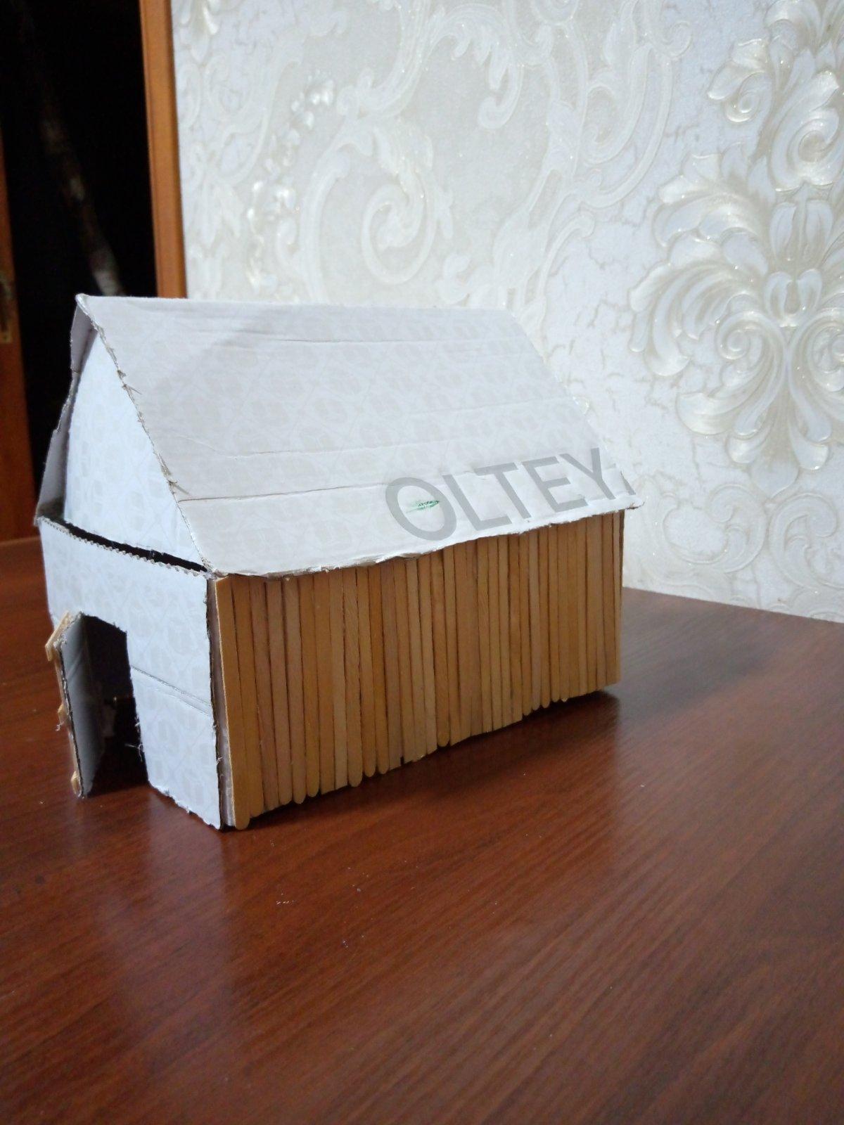
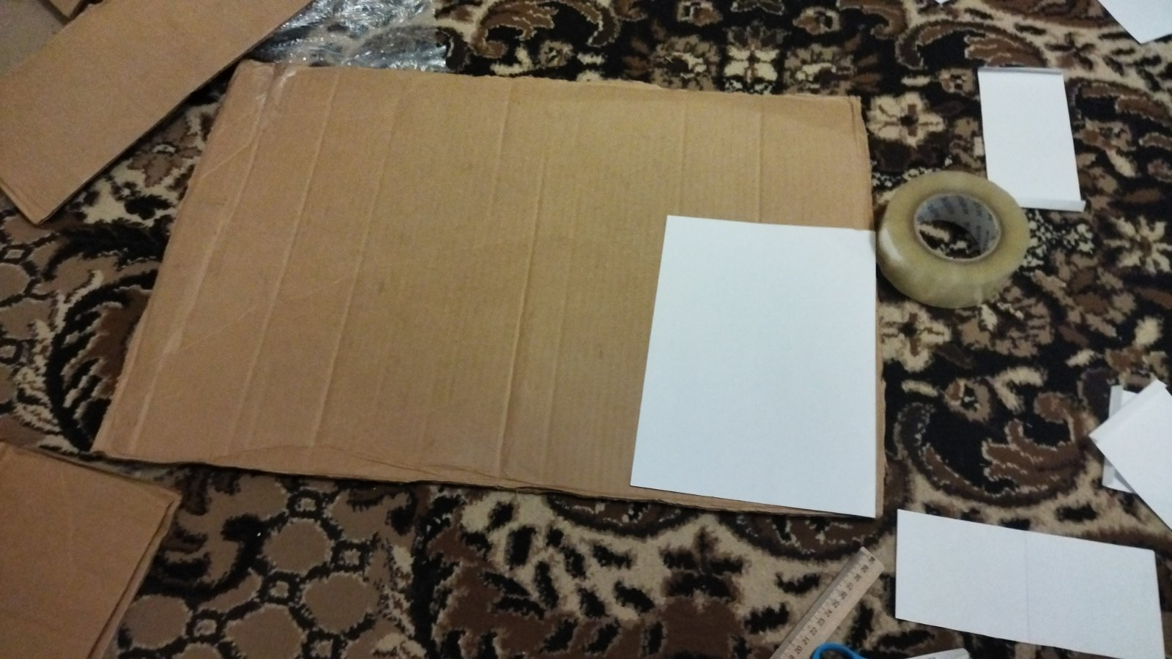
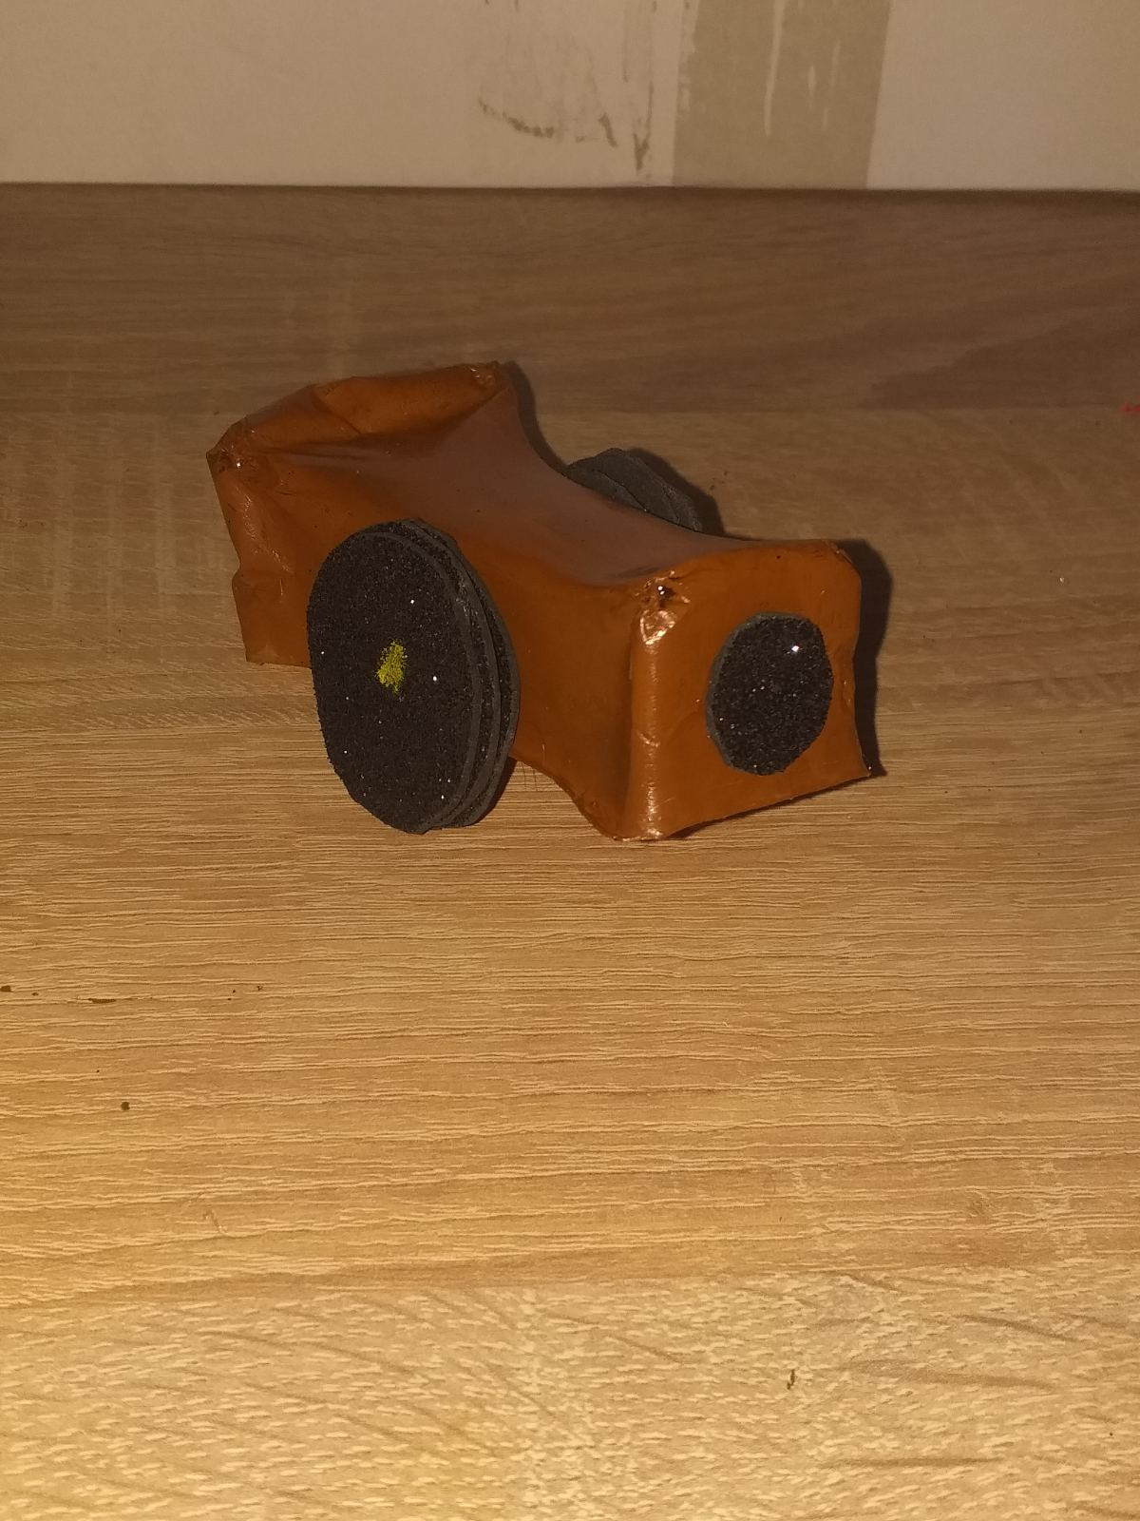

Slide 32
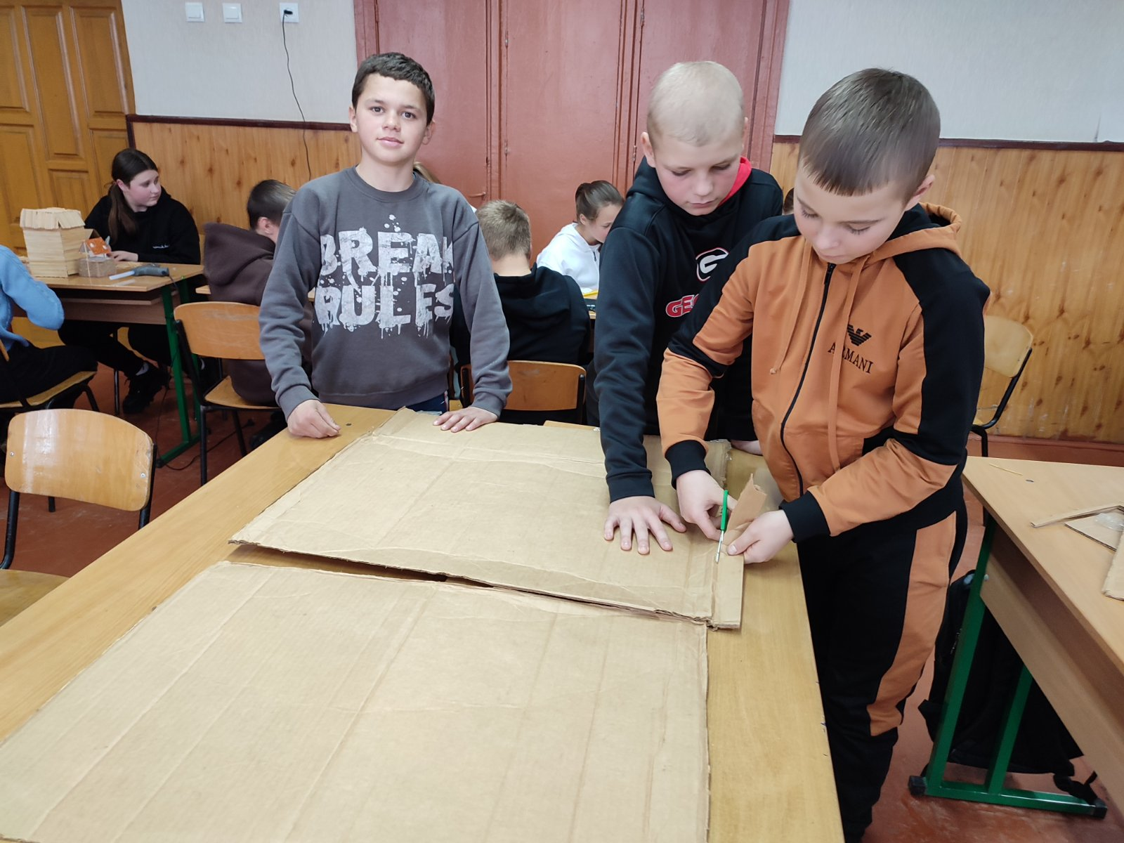
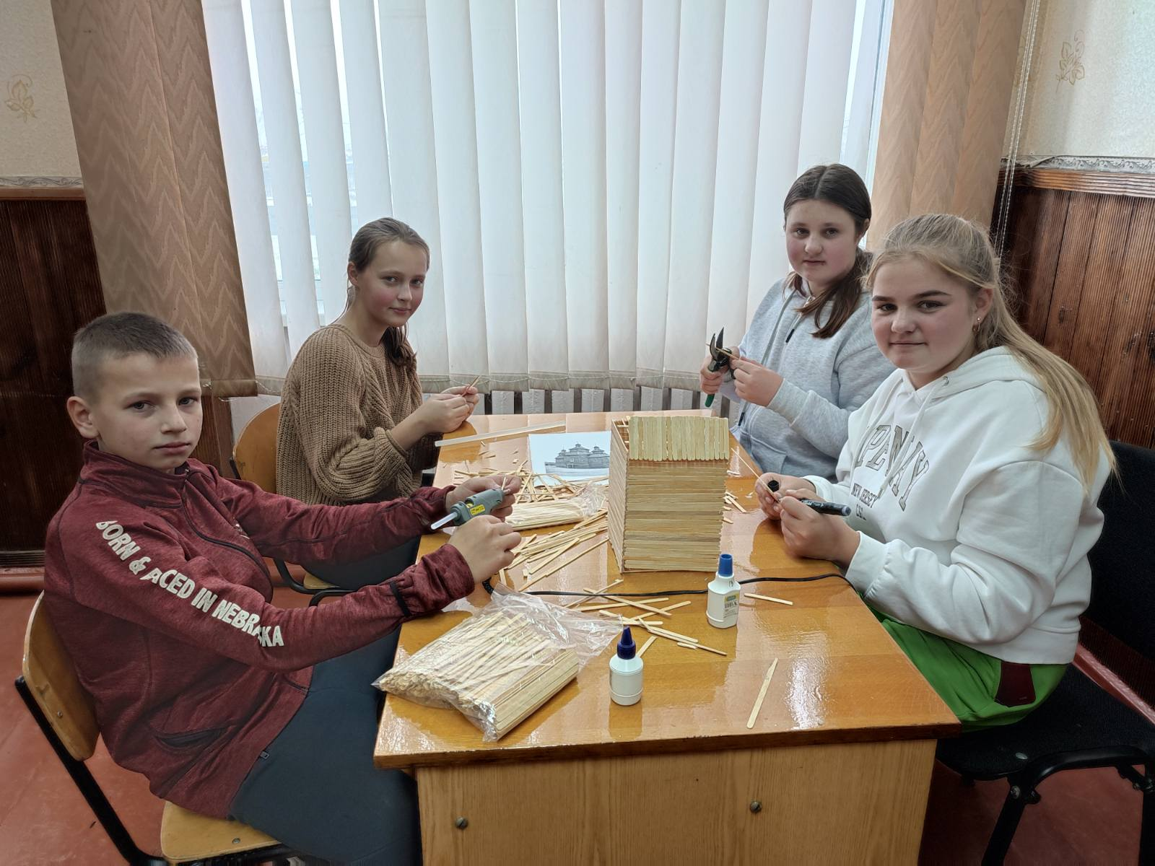

Slide 33
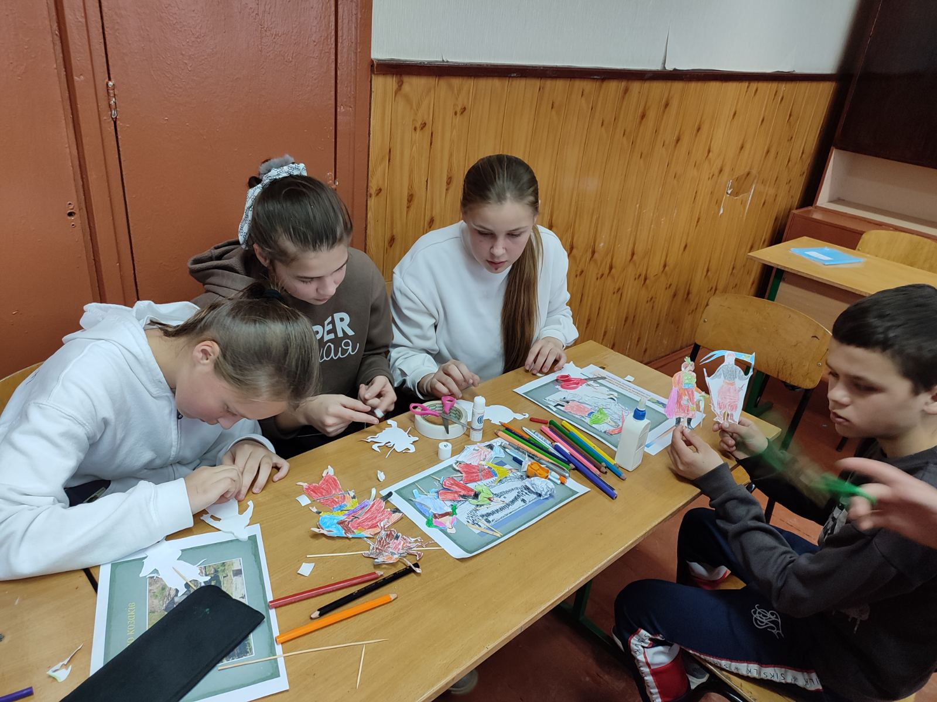
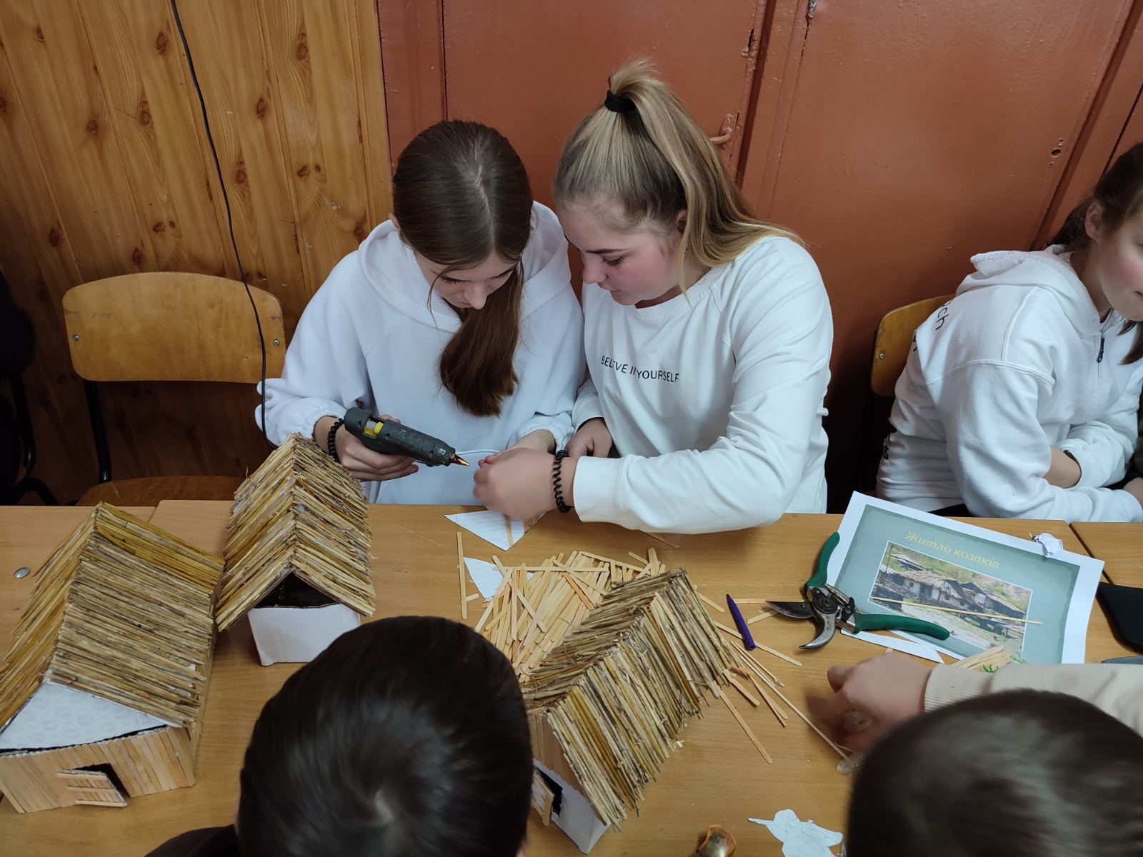

Slide 34
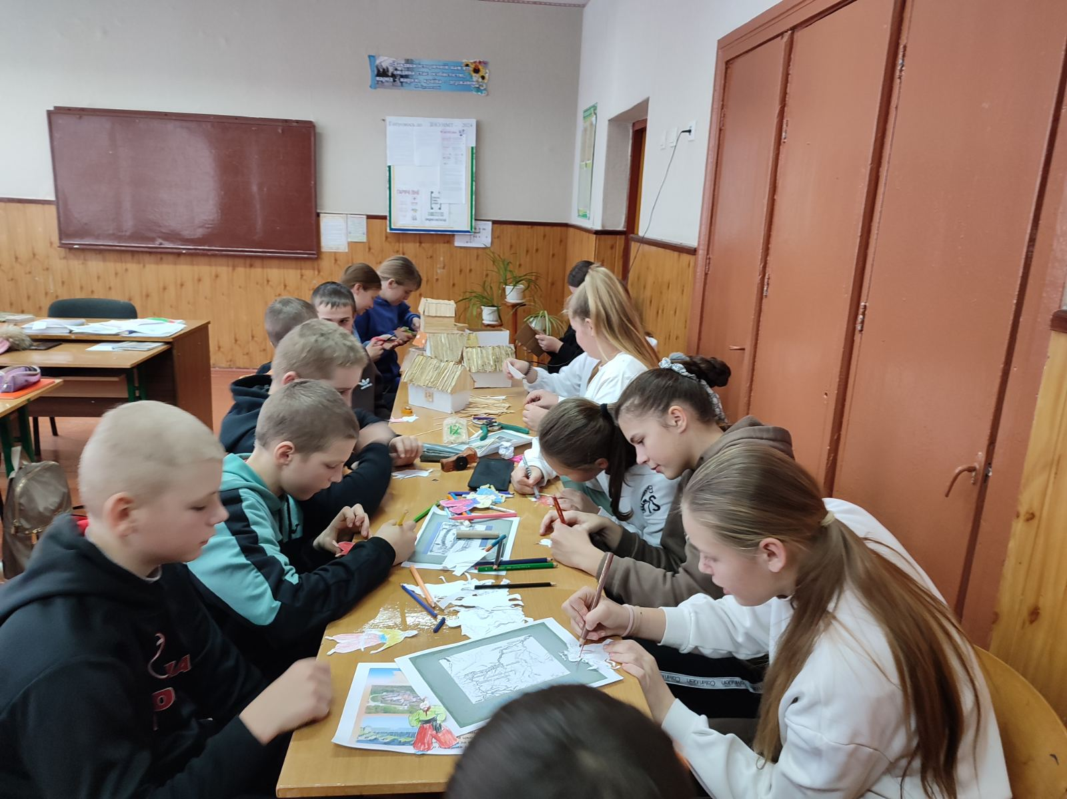
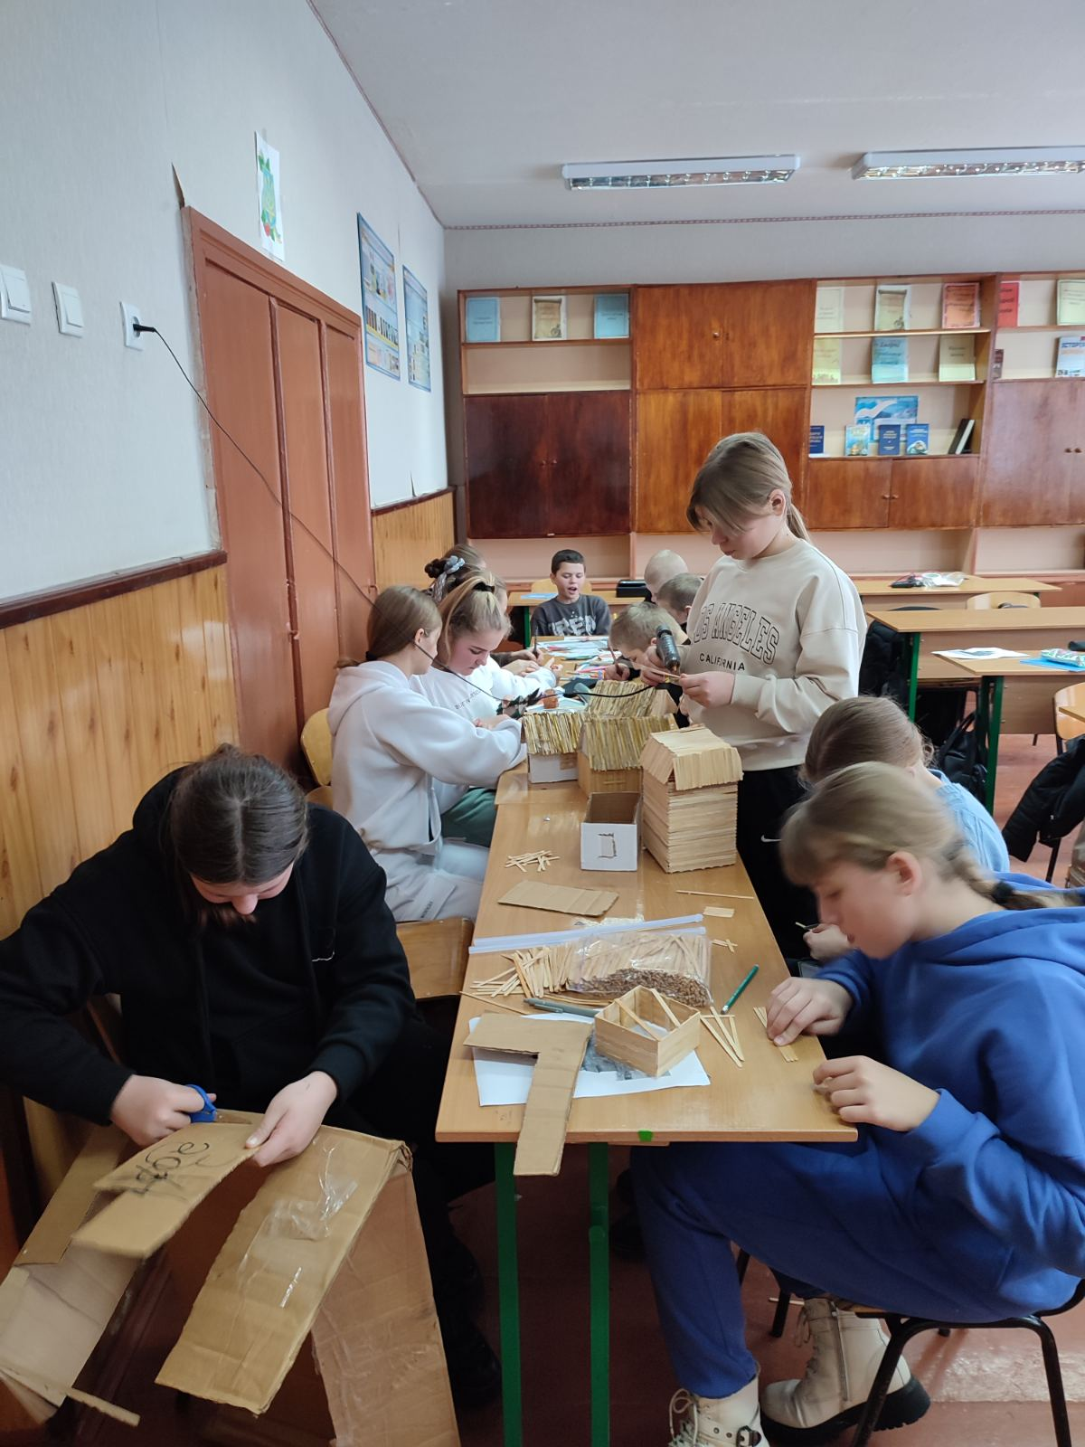

Slide 35
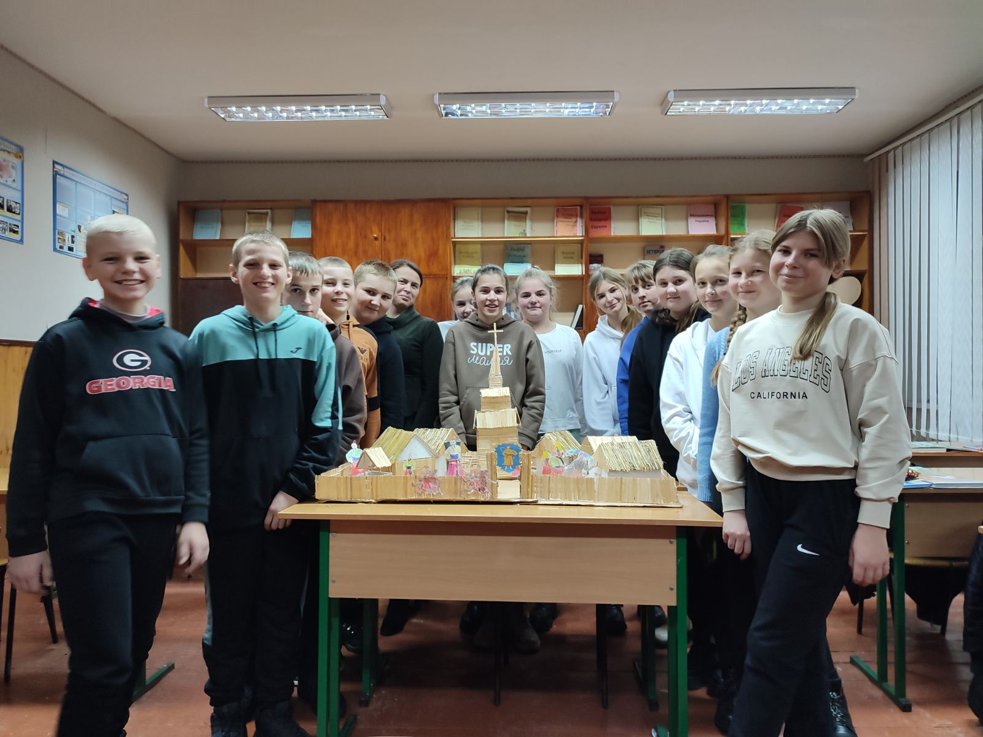

Slide 36
Роль STEM-освіти
- Учить здобувачів освіти сприймати і розуміти завдання та формулювати гіпотезу у певному дослідженні.
- Формує вміння оригінально сприймати матеріал.
- Розвиває критичне й аналітичне мислення.
Учень на уроці – активний діяч, дослідник, а педагог – коучинг, а не джерело знань, так як діти самостійно повинні знайти шляхи вирішення проблеми, застосовуючи знання або здійснюючи експеримент, або зробивши помилки. Тож учитель на таких уроках фасилітатор.

Slide 37
Що дає STEM-освіта?
Конкурентоспроможні майбутні новатори.
Патріоти.
Фахівці, які мають грунтовні знання з технічних і природничих наук, мови.
Комунікабельні особистості, які вміють спілкуватися, працювати в команді та вирішувати проблеми в контексті інноваційних можливостей та поточних потреб суспільства.

Slide 38

Використання STEM – це одна з можливостей стимулювати інтерес учнів до історії як науки й до міждисциплінарних досліджень.

Slide 39

Будь супергероєм для своїх дітей! Не забувай, що ти ж учитель!!!

Slide 40

Дякую за увагу!

